Slide 1
管理会计
湖北经济学院 华琦
dilly.wu@163.com
TEL:15342343526

Slide 2
内容提要
管理会计概述
成本性态理论与应用
预测分析
短期经营决策
长期投资决策
全面预算
成本控制
责任会计
基本理论
主要职能

Slide 3
第一章 管理会计概述
第一节 管理会计的形成与发展
第二节 管理会计的内容
第三节 管理会计与财务会计的区别与联系
第四节 管理会计工作的组织

Slide 4
第一章 管理会计概述
本章重点：
管理会计产生与发展
管理会计的内容
管理会计与财务会计的关系

Slide 5
第一节 管理会计的形成与发展
管理会计的理论基础
管理会计形成的三个阶段
管理会计的发展

Slide 6
一、管理会计的理论基础
（一）管理科学的形成与发展
科学管理学派
职能管理学派
行为科学管理学派
数量管理学派
系统管理学派
灵活管理学派
战略管理学派

Slide 7
一、管理会计的理论基础
（二）传统财务会计中心的演变
意大利（1494年）
英国（19世纪末20世纪初）
美国（二战后）

Slide 8
二、管理会计形成的三个阶段
萌芽阶段（20世纪20-30年代）
雏形阶段（20世纪40年代）
成熟阶段（20世纪50年代以后）

Slide 9

三、管理会计的发展
1972年，CMA考试

Slide 10
第二节 管理会计的内容
企业管理循环与管理会计循环
管理会计的基本内容

Slide 11
第二节 管理会计的内容
一、企业管理循环与管理会计循环
做出决定
计划
合理组织
考核业绩
控制
监督指导
实际执行

Slide 12
第二节 管理会计的内容
一、企业管理循环与管理会计循环
预测、决策、预算
规划与决策会计
差异分析
建立责任
会计制度
控制与业绩评价会计
内部审计
变动成本法
标准成本制度

Slide 13
二、管理会计的基本内容
预
测
分
析
决
策
分
析
全
面
预
算
责
任
预
算
财务
会计
信息
业
绩
评
价
拟
定
改
进
措
施
差
异
分
析
其它
有关
信息
实
际
执
行
业
绩
报
告
规划与决策会计
控制与业绩评价会计

Slide 14

第三节 管理会计与财务会计的区别与 联系
区别
联系

Slide 15
区别
核算目的不同
核算重点不同
核算依据不同
核算对象不同
核算程序不同
核算方法不同
核算要求不同
编表时间不同

Slide 16
联系
管理会计与财务会计同属于现代会计
管理会计与财务会计的信息同源
管理会计与财务会计相互分享部分信息

Slide 17
第四节 管理会计工作的组织
会计机构与财务机构的组织领导
管理会计工作的组织

Slide 18
一、会计机构与财务机构的组织领导
西方企业的组织领导
企业会计机构与财务机构的组织系统
生产部门
服务部门
总会计师
其 他
财务会计
管理会计

Slide 19
二、管理会计工作的组织
邯钢经验的内涵
目标成本规划与企业成本战略性管理
邯钢经验与目标成本规划
管理会计工作的组织
论述：
以“邯钢经验”为例，分析企业如何组织好管理会计工作。
思考：邯钢的成本规划和目标成本管理原理是否一致？
什么是“产品生命周期”？

Slide 20
案例分析
ABC公司有一个新从财务会计工作转入管理会计工作的会计人员张某，对于管理会计知识不甚了解。以下是他对管理会计提出的个人观点：
管理会计与财务会计的职能一样，主要是核算和监督。
管理会计与财务会计是截然分开的，无任何联系。
管理会计报告要在会计期末以报表的形式上报。
管理会计吸收了经济学、管理学、数学等方面的研究成果，在方法上灵活多样。

Slide 21
管理会计服务与企业外部，受会计法规的约束。
管理会计的职能主要是满足企业各项管理职能的需要。
在提供管理会计信息时可以完全不必考虑成本效益原则。
一个管理会计师可以将手中掌握的信息资料随意提供给他人。
要求：
1、对以上观点加以分析说明，指出正确与否。
2、说明企业主要的管理目标和管理职能是什么。

Slide 22
第二章 成本性态理论与应用
第一节 成本的内涵及其按职能的分类
第二节 成本性态及成本按成本性态的分类
第三节 变动成本法
第四节 边际贡献与本量利分析

Slide 23
第二章 成本性态理论与应用
本章重点：
成本按性态分类的概念、混合成本分解的方法
变动成本法的应用
本量利分析的方法

Slide 24
第一节 成本的内涵及其按职能的分类
成本的内涵
成本按职能的分类

Slide 25

一、成本的内涵
理论成本的概念
强调成本的本质
W=c+v+m
c+v
成本
成本价格相当于商品价值W中的c+v，即物化劳动的转移价值和等价于劳动力价值的那部分活劳动价值。

Slide 26
财务会计的成本概念
我国财务会计的成本概念
成本就是为生产一定数量（并达到一定质量标准）的商品所发生的全部耗费的货币表现。
突出成本的内容

Slide 27

突出成本发生的必要性和目的性
财务会计的成本概念
西方财务会计的成本概念
成本是企业为了获取某项资产或达到一定目的而遭致的以货币测定的价值牺牲，成本的形成既可以通过直接牺牲一项资产来实现，也可以通过产生某项负债而导致未来付出价值牺牲的方式来实现。

Slide 28

管理会计的成本概念
上述成本概念都无法适应管理会计横跨过去、现在和未来三个时态的要求。
成本是指企业在生产经营过程中对象化的，以货币表现的为达到一定目的而应当或可能发生的各种经济资源的价值牺牲或代价。
可适用于各种时态

Slide 29
二、成本按职能的分类
直接材料
直接人工
制造费用
推销费用
管理费用
主要成本
生产成本
加工成本
总成本
非生产成本

Slide 30
第二节 成本性态及其成本按成本性态的分类
成本性态的定义
成本按成本性态的分类
管理会计中的总成本及其性态模型
混合成本的分解
成本性态分析的特点及应用

Slide 31
一、成本性态的定义
成本性态（Cost Behavior）是指成本总额与特定业务量（Volume）之间在数量方面的依存关系，又称为成本习性。

Slide 32
成本总额的含义
用y表
示
包括：全部生产成本和销售费用、管理费用及财务费用等非生产成本。

Slide 33
业务量表现形式示意图
用x表
示
生产量
销售量
投入量
产出量
在产品
实物量
价值量
时间量
库存产品
成本
销售收入
产值
绝对量
相对量
总产值
净产值
业务量
人工小时（工时）
机器小时（台时）
百分比
指数
开工率（生产能力利用率）
作业指数

Slide 34

二、成本按成本性态的分类
全部成本按其性态分类可分为固定成本、变动成本和混合成本三大类。
重要结论

Slide 35
固定成本的概念
固定成本是指在一定条件下，其总额不随业务量发生任何数额变化的那部分成本。

Slide 36
固定成本的内容
固定成本一般包括下列内容：房屋设备租赁费、保险费、广告费、不动产税捐、管理人员薪金和按使用年限法计提的固定资产折旧费等。

Slide 37
固定成本的特点
1. 总额的不变性
不论业务量是否变动，成本总额都不会发生任何变化。
2. 单位额的反比例变动性
当业务量变动时，单位固定成本将随业务量的变动而成反比例变动。

Slide 38
固定成本的性态模型
1.固定成本总额的性态模型
y 成本（元）
a
y=a
0 x业务量（件）
固定成本总额(用a表示) 的不变性

Slide 39
固定成本的性态模型
单位固定成本(用a/x表示) 的反比例变动性
y 单位成本（元/件）
y=a/x
0
x 业务量（件）
单位固定成本性态模型图

Slide 40

固定成本的分类
酌量性固定成本
约束性固定成本

Slide 41
酌量性固定成本
广告费、职工培训费、新产品开发费和经营性租赁费
是指受企业管理当局短期决策行为的影响，可以在不同时期改变其数额的那部分固定成本。
对于这部分固定成本可从降低其绝对额的角度予以考虑。

Slide 42
约束性固定成本
厂房、机器设备折旧费、不动产税、保险费、管理人员薪金
是指不受企业管理当局短期决策行为影响的那部分固定成本。又称经营能力成本。
对于此类成本只能从合理充分地利用其创造的生产经营能力的角度着手，提高产品的产量，相对降低其单位成本。

Slide 43
固定成本的相关范围
在管理会计中，把不会改变固定成本和变动成本性态的有关期间、业务量的特定变动范围称为广义的相关范围，把业务量因素的特定变动范围称为狭义的相关范围。

Slide 44

变动成本的定义
变动成本是指在一定条件下，其总额随业务量成正比例变化的那部分成本，又称可变成本。

Slide 45
变动成本的内容
西方一般包括：生产成本中单耗稳定的直接材料、直接人工和制造费用中随产量成正比例变动的物料用品费、燃料费和动力费等；销售费用中按销售量支付的销售佣金、装运费和包装费等。
我国包括与产量成正比的原材料、燃料及动力、外部加工费、外购半成品、按产量法计提的折旧费和单纯计件工资形式下的生产工人工资等。

Slide 46
变动成本的特点
1. 总额的正比例变动性
变动成本总额将随业务量的变动而成正比例变动。
2. 单位额的不变性
不论业务量是否变动，单位变动成本都不会发生任何变化。

Slide 47
变动成本性态模型
变动成本总额(用bx表示)的正比例变动性
y成本（元）
y=bx
x业务量（件）
0
变动成本总额性态模型图

Slide 48
变动成本性态模型
单位变动成本(用b表示)的不变性
y成本（元）
y=b
b
0
x业务量（件）
单位变动成本性态模型图

Slide 49
变动成本的进一步分类
技术性变动成本是指在其单位成本受客观因素决定、消耗量由技术因素决定的那部分变动成本。
酌量性变动成本是指在单耗受客观因素决定，其单位成本主要受企业管理部门决策影响的那部分变动成本。

Slide 50
变动成本的相关范围
变动成本同样也存在相关范围的问题。超过相关范围，
变动成本也不再表现为完全的线性关系，而是非线性关系。
y 成本(元)
y 单位成本(元／件)
相关范围
相关范围
0 x₁ x₂ 业务量（件）
0 x₁ x₂ 业务量（件）x
变动成本与业务量相关范围

Slide 51
案例分析
ABC公司本年度计划产销某产品10万件，固定成本总额为30万元，计划利润为10万元。实际执行结果是，产销该种产品12万件，成本与售价均无变动，实现利润12万元。要求：试对该公司本年度的利润计划完成情况做出评价。

Slide 52
混合成本的概念
混合成本是指介于固定成本和变动成本之间、既随业务量变动又不成正比例的那部分成本。

Slide 53

混合成本的分类
半变动成本
半固定成本
曲线变动成本
延期变动成本

Slide 54
半变动成本
又称标准式混合成本，它是由明显的固定和变动两部分成本合成的。如电话费、公用事业费、机器设备维修保养费等。

Slide 55
标准式混合成本性态模型图
y 成本（元）
y=a+bx
变动部分
a
固定部分
0 x 业务量（件）

Slide 56
半固定成本
▲半固定成本又称阶梯式混合成本。
▲特点是：在一定业务量范围内其成本不随业务量的变动而变动，类似固定成本，当业务量突破这一范围，成本就会跳跃上升，并在新的业务量变动范围内固定不变，直到出现另一个新的跳跃为止。
▲内容有：化验员、保养工、质检员、运货员等人员的工资。

Slide 57
阶梯式混合成本性态模型图
y=a₁ （ 0 ≤ x ≤ x₁ ）
y=a₂ （ x₁ ＜ x ≤ x₂ ）
y=a₃ （ x ＞ x₂ ）
y 成本（元）
y=f (x)
y=a₃
a₃
y=a₂
a₂
y=a₁
a₁
x₁
x₂
0 x 业务量（件）

Slide 58
曲线式混合成本
曲线式混合成本通常有一个初始量，一般不变，相当于固定成本；在这个初始量的基础上，成本随业务量变动但并不存在线性关系，在平面直角坐标图上表现为一条抛物线。
递减型混合成本
按曲线斜率的不同变动趋势
递增型混合成本

Slide 59
递增型混合成本
特点是：成本的增长幅度随业务量的增长而呈更大幅度变化，成本的斜率呈递增趋势，在平面直角坐标图上表现为一条凹形曲线。

Slide 60
递增型混合成本性态模型图
y 成本（元）
a
0 x业务量（件）

Slide 61
递减型混合成本
特点是：成本的增长幅度小于业务量的增长幅度，成本的斜率随业务量递减，反映在平面直角坐标图上是一条凸型曲线。

Slide 62
递减型混合成本性态模型图
y 成本（元）
a
0 x业务量（件）

Slide 63
延期变动成本
其特点是：在一定的业务量范围内其总额保持固定不变，一旦突破这个业务量限度，其超额部分的成本就相当于变动成本。

Slide 64
延期变动成本性态模型图
y=a₁ （ 0 ＜ x ≤ x₁ ）
y= a₁+( x-x₁ ) b （ x ＞ x₁ ）
y 成本（元）
y=f (x)
y=a₁+( x-x₁ )b
y=a₁
a₁
x₁
0 x 业务量（件）

Slide 65

三、管理会计中的总成本及其性态模型
y=a+bx

Slide 66
四、混合成本的分解
成本性态分析的方法是指完成成本性态分析任务必须采取的技术手段。
常用的基本方法包括：技术测定法、直接分析法和历史资料分析法。

Slide 67
成本性态分析基本方法的优缺点
及适用范围
方 法 优 点 缺 点 适用企业及范围
技术测定法
直接分析法
历史资料分析法
精确 复杂 新企业、主要成本
简单 工作量大 有基础的中小企业
应用面广 资料要求高 历史资料齐备

Slide 68
历史资料分析法的定义
历史资料分析法是指根据企业若干期成本与业务量的相关历史资料、运用数学方法进行数据处理，以完成成本性态分析任务的一种定量分析的方法。

Slide 69
高低点法
高低点法又叫两点法，是指通过观察一定相关
范围内的各期业务量与相关成本所构成的所有坐
标点，从中选出高低两点坐标，并据此来推算固
定成本a和单位变动成本b的一种成本性态分析方
法。

Slide 70
高低点法的程序
（1）选择高低点坐标——选点；
（2）利用公式求b值；
（3）利用公式求a值；
（4）将a和b的值代入y=a+bx。

Slide 71
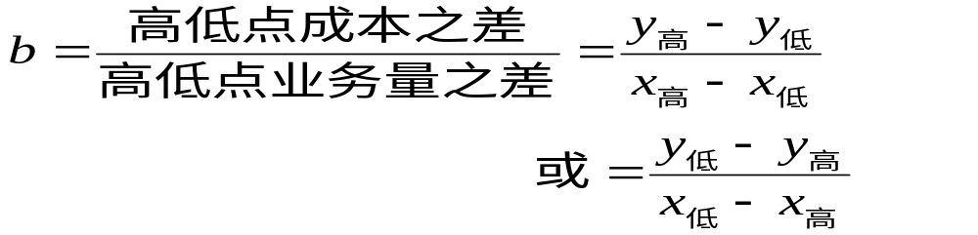
高低点法的公式
a ＝高点成本－b×高点业务量=y_{高}-bx_{高}
＝低点成本－b×低点业务量=y_{低}-bx_{低}

Slide 72
【例2-4】某工厂20××年上半年6个月的设备维修费数据如表2-1所示。
要求：采用高低点法将混合成本分解为固定成本和变动成本。

Slide 73
表2-1 某工厂设备维修费数据
月份 | 1 | 2 | 3 | 4 | 5 | 6
业务量（工时） | 700 | 600 | 800 | 1000 | 1200 | 1400
维修费（元） | 220 | 200 | 250 | 310 | 350 | 400

Slide 74
解：b=Δy/Δx=200/8=25(元)
代入高点：a=400-25×14=50(元)
代入低点：a=200-25×6=50(元) 结果相同
维修费的成本模型可以归纳为：y=50+25x

Slide 75
散布图法
散布图法又称布点图法或目测画线法，是指将若干期业务量和成本的历史数据标注在坐标纸上，通过目测画一条尽可能接近所有坐标点的直线，并据此来推算固定成本ａ和单位变动成本ｂ的一种成本性态分析方法。

Slide 76

散布图法的应用程序
1.标出坐标点；
y 成本（元）
y=a+bx
2.划线；
P
（x_{p} , y_{p} ）
y_{p}
3.读出a值；
a
4.确定P点坐标值；
x_{p}
0 x
业务量（件）
5. 利用公式（2.3.4）求b值；
6. 将a，b值代入y=a+bx。

Slide 77

散布图法的优缺点
y 成本（元）
究竟哪条线好呢
0 x
业务量（件）
数据有代表性
存在视觉误差

Slide 78
回归直线法
回归直线法又称最小二乘法或最小平方法，是指利用微分极值原理对若干期全部业务量与成本的历史资料进行处理，并据此来推算固定成本a和单位变动成本b的一种成本性态分析方法。

Slide 79
直线回归法的具体步骤如下：
１、对已知资料进行加工，计算ΣX，ΣY，ΣXY，ΣX² ，ΣY²。
２、计算相关系数ｒ，判断业务量X与成本Y之间的线性关系。

Slide 80
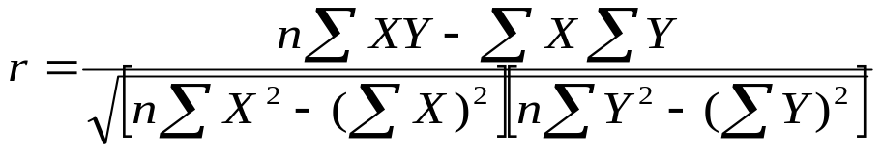
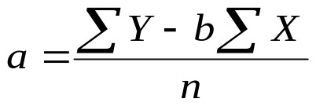
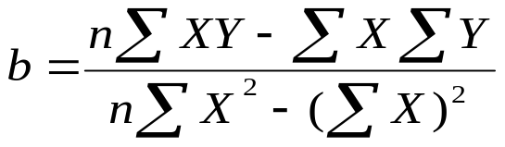

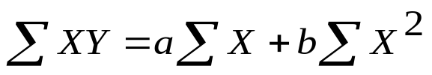
相关系数ｒ的取值范围一般在-１至+1之间。当ｒ=-１时,说明X与Y之间完全负相关;当ｒ=０时,说明X与Y之间不存在线性关系;当ｒ=+1时,说明X与Y之间完全正相关。一般来说,只要当ｒ接近１,就说明X与Y基本正相关,可以运用线性回归方法。
3、通过微分极值法（过程略），得出回归直线方程中的a,b值公式:
或运用简算方法得出a,b值,即解线性方程组:
得a,b值同上。

Slide 81
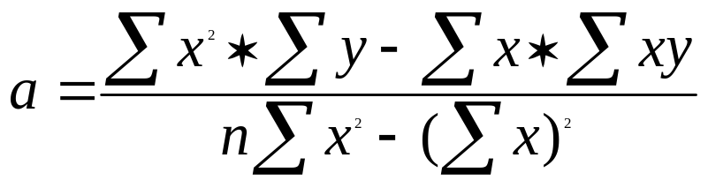
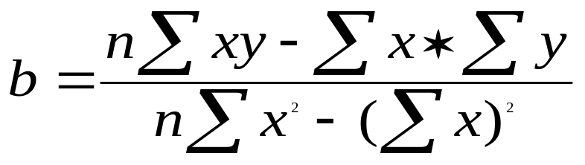

Slide 82
历史资料分析法具体方法的优缺点
具体方法 优 点 缺 点
高低点法
散布图法
回归直线法
简便易行 代表性差、误差大
代表性强 客观性差、结果不惟一
计算精度高 公式复杂、数据量大

Slide 83
五、成本性态分析的特点及应用
成本性态分析的特点
由于固定成本和变动成本相关范围的存在，使得各项成本的性态具有相对性、暂时性和可转化性的特点。因此不应该对成本性态作绝对的理解。

Slide 84
第三节 变动成本法
变动成本法产生的时代背景
变动成本法的原理及理论依据
变动成本法的特点
变动成本法与完全成本法的比较
变动成本法的优点
变动成本法的局限性

Slide 85
变动成本法在是指在组织常规的产品成本计算过程中，以成本性态分析为前提，只将变动生产成本作为产品成本的构成内容，而将固定生产成本及非生产成本作为期间成本，按贡献式损益确定程序计量损益的一种成本计算模式。

Slide 86
完全成本法是指在组织常规的成本计算过程中，以成本按其经济用途分类为前提条件，将全部生产成本作为产品成本的构成内容，只将非生产成本作为期间成本，并按传统式损益确定程序计量损益的一种成本计算模式。

Slide 87
一、变动成本法产生的时代背景
直接成本法
或称
边际成本法
直接
成本法

Slide 88
二、变动成本法的原理及理论依据
固定制造费用是为企业提供一定的生产经营条件，以便保持生产能力，并使它处于准备状态而发生的成本。它们同产品的实际产量没有直接联系，既不会由于产量的提高而增加，也不会因产量的下降而减少。它们实质上是与会计期间相联系所发生的费用，并随着时间的消逝而逐渐丧失，故其效益不应递延到下一个会计期间，而应在费用发生的当期全额列入利润表内，作为本期边际贡献总额的减除项目。

Slide 89
三、变动成本法的特点
变动成本法以成本性态分析为基础
存货计价的金额小于完全成本法的计价
企业利润由贡献式收益表确定
成本信息主要服务于企业内部管理

Slide 90
四、变动成本法与完全成本法的比较
产品成本的构成不同
对存货的估价不同
分期损益不同
利润计算口径不同
应用的目的不同

Slide 91
（一）产品成本的构成不同
不同 | 变动成本法 | 完全成本法
产品成本构成不同 | 变动生产成本 直接材料 直接人工 变动制造费用 | 生产成本 直接材料 直接人工 制造费用
期间成本构成不同 | 固定制造费用 管理费用 销售费用 财务费用 | 管理费用 销售费用 财务费用

Slide 92


（二）对存货的估价不同
注意：变动成本法与完全成本法的单位产品成本不同

Slide 93

两法都可以
变法可以，完法不一定！

Slide 94
（三）分期损益不同
◆营业利润的计算方法不同
◆所编制的利润表格式及提供的中间指标
有所不同
◆计算出来的营业利润有可能不同

Slide 95
营业利润的计算方法不同
变法
完法
销售收入-变动成本-固定成本=税前利润
边际贡献-固定成本=税前利润
销售收入-销售成本-非生产成本=税前利润
销售毛利-期间成本=税前利润
其中：
销售成本=期初存货成本+本期生产成本-期末存货成本

Slide 96
所编制的利润表格式及提供的中间指标有所不同
变动成本法使用贡献式利润表；完全
成本法使用传统式利润表。

Slide 97
贡献式利润表 | 传统式利润表
营业收入 | 营业收入
减：变动成本 | 减：营业成本
变动生产成本 | 期初存货成本
变动销售费用 | 本期生产成本
变动管理费用 | 可供销售的商品生产成本
变动成本合计 | 期末存货成本
边际贡献 | 营业成本合计
减：固定成本 | 营业毛利
固定性制造费用 | 减：营业费用
固定销售费用 | 销售费用
固定管理费用 | 管理费用
固定财务费用 | 财务费用
固定成本合计 | 营业费用合计
营业利润 | 营业利润

Slide 98
贡献式利润表的中间指标是“边际贡献”；
传统式利润表的中间指标是“营业毛利”。

Slide 99

计算出来的营业利润有可能不同
看作业你自然就会明白！

Slide 100

(四)利润计算口径不同
^{具体分析见作业的例题}

Slide 101
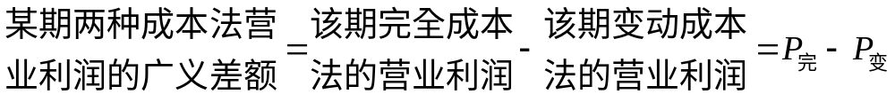
两种成本法分期营业利润差额的涵义
两种成本法营业利润的广义差额的计算公式为：
显然，不同期间两种成本法营业利润的广义差额可能大于、也可能小于或者等于零。其中，不等于零的差额称为狭义差额。

Slide 102
广义营业利润差额的变化规律
（1）如果a_{末}=a_{初}，则△P=0，P_{完}=P_{变}
（2）如果a_{末}＞a_{初}，则△P＞0，P_{完}＞P_{变}
（3）如果a_{末}＜a_{初}，则△P＜0，P_{完}＜P_{变}
一般规律

Slide 103

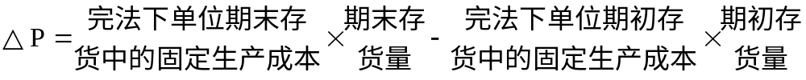
广义营业利润差额的简算法公式

Slide 104
（五）应用目的不同
变动成本法能够提供科学反映成本与业务量之间、利润与销售量之间有关量的变化规律的信息，有助于加强成本管理，强化预测、决策、计划、控制和业绩考核等职能，促进以销定产，减少或避免因盲目生产而带来的损失。
当单价和成本水平不变时，营业利润额应该直接与销售量的多少挂钩。

Slide 105
（五）应用目的不同
完全成本法提供的信息能揭示外界公认的成本与产品在质的方面的归属关系，按该法提供的成本信息有助于促进企业扩大生产，能刺激增产的积极性。

Slide 106
五、变动成本法的优点
变动成本法计算的利润符合市场机制
变动成本法计算的指标是企业进行短期决策的重要依据
变动成本法有利于企业进行利润预测
变动成本法计算的成本能精确实现成本控制
变动成本法便于分清各部门的经济责任
采用变动成本法可简化成本计算

Slide 107

六、变动成本法的局限性
不符合传统成本概念的要求
变动成本法不适应长期决策的需要
变动成本法可能会延迟有关方面及时收益

Slide 108
变动成本法的应用
第一种观点是采用“双轨制”
第二种观点是采用“单轨制”
第三种观点是采用“结合制”
主张采用结合制

Slide 109
结合制
用变动成本法组织日常核算，对产品成本、存货成本、边际贡献和税前利润，都按变动成本计算，以满足企业内部管理的需要；在编制会计报表时，对变动成本法计算的期间成本进行调整，计算符合完全成本法的税前净利。

Slide 110
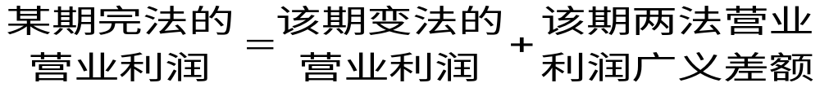

结合制期末调整公式：

Slide 111
第四节 边际贡献与本量利分析
本量利分析概述
本量利分析的基本假定
本量利分析的基本表达方式
本量利分析的基本内容
本量利分析的局限性

Slide 112
一、本量利分析概述
本量利分析（ 简称为CVP分析)是成本—业务量—利润关系分析的简称，是指在变动成本计算模式的基础上，以数学化的会计模型与图式来揭示固定成本、变动成本、销售量、单价、销售额、利润等变量之间的内在规律性联系，为会计预测、决策和规划提供必要的财务信息的一种定量分析方法。也有人将本量利分析称为量本利分析。

Slide 113
二、本量利分析的基本假定
★成本性态分析的假定
★相关范围及线性假定
★单位售价、单位变动成本和固定成本总额保持不变假定
★单一成本动因假定
★产销平衡和品种结构稳定的假定

Slide 114

三、本量利分析的基本表达方式
利润=销售收入－总成本
=销售收入－变动成本－固定成本

Slide 115
四、本量利分析的基本内容
边际贡献分析
边际贡献在企业经营决策中的应用
盈亏临界点的计算
盈亏临界点的相关指标
盈亏临界图

Slide 116

（一）边际贡献分析
边际贡献总额
单位边际贡献
边际贡献率
变动成本率

Slide 117
边际贡献总额（M）
边际贡献是指产品的销售收入与相应变动成本之间的差额 。
边际贡献=销售收入－变动成本
=单位边际贡献×销售量
=销售收入×边际贡献率
=固定成本＋营业利润

Slide 118
单位边际贡献（m）
单位边际贡献是指产品的销售单价减去单位变动成本后的差额。
单位边际贡献=单价-单位变动成本
=边际贡献总额/销售量
=销售单价×边际贡献率

Slide 119
边际贡献率（Rm）
边际贡献率是指边际贡献总额占销售收入总额的百分比。
边际贡献率=边际贡献总额/销售收入×100%
=单位边际贡献/单价×100%
=1－变动成本率

Slide 120
变动成本率（R_{VC}）
变动成本率是指变动成本占销售收入的百分比。
变动成本率=变动成本/销售收入×100%
=单位变动成本/单价×100%
=1-边际贡献率

Slide 121
（三）盈亏临界点的计算
收支相等、损益平衡、不盈不亏、利润为零
盈亏平衡分析就是研究当企业恰好处于保本状态时本量利关系的一种定量分析方法。

Slide 122
（三）盈亏临界点的计算
盈亏临界点（BEP）是指能使企业达到保本状态的业务量的总称，又称保本点。
单一品种的保本点有两种表现形式：一 是保本点销售量，简称保本量，一是保本点销售额，简称保本额。

Slide 123
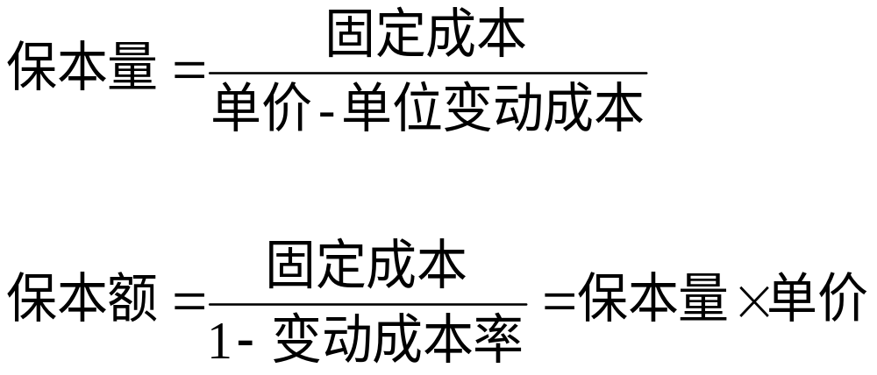
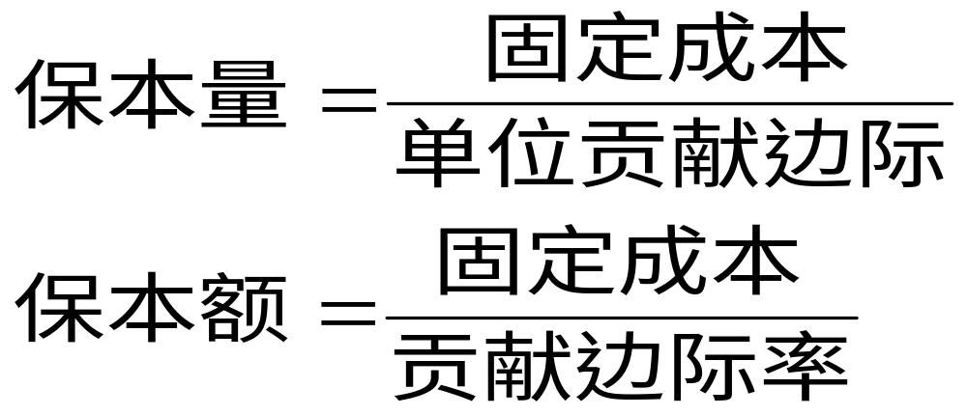
单一品种下盈亏临界点的计算

Slide 124
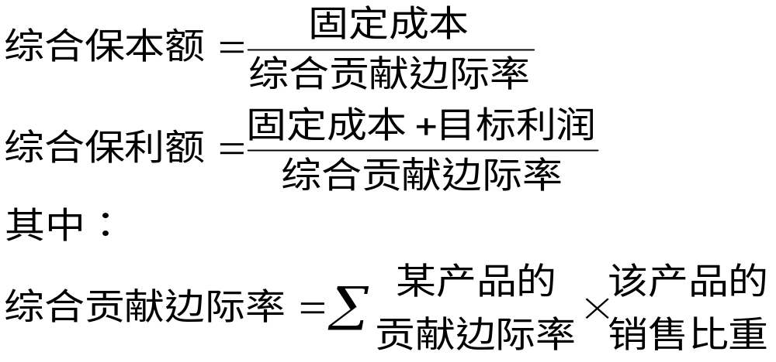
多品种下盈亏临界点的计算
综合边际贡献率法

Slide 125
综合边际贡献率法的应用
已知：甲企业组织三种产品的生产经营， 20×7年全厂预计发生固定成本300 000万元，各种产品的预计销量、单价、单位变动成本等的计划资料如表所示，假定目标利润为150 000万元。

Slide 126
甲企业计划资料 金额单位:万元
项目 品种 | 销量xi | 单价pi | 单位变动成本bi | 销售收入pxi | 边际贡献Tcmi | 边际贡献率cmRi
(甲)栏 | ① | ② | ③ | ④＝①×② | ⑤＝①×(②-③) | ⑥＝⑤÷④
A | 100 000件 | 10 | 8.5 | 1 000 000 | 150 000 | 15%
B | 25 000台 | 20 | 16 | 500 000 | 100 000 | 20%
C | 10 000套 | 50 | 25 | 500 000 | 250 000 | 50%

Slide 127
要求：
（1）按加权平均法计算综合边际贡献率；
（2）计算综合保本额和综合保利额；
（3）计算每种产品的保本额和保本量。

Slide 128
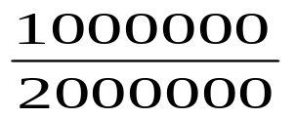
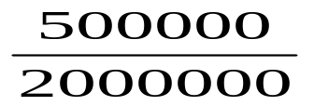
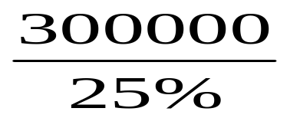
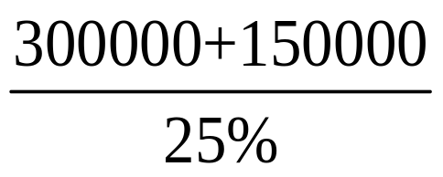
解:
（1）从表第⑥栏中可查得三种产品的边际贡献率分别为15%、20%和50%。
A产品的销售比重＝ ×100%＝50%
B产品的销售比重＝ ×100%＝25%
C产品的销售比重＝ ×100%＝25%
综合边际贡献率＝15%×50%+20%×25%+50%×25%
＝7.5%+5%+12.5%＝25%
（2）综合保本额＝ ＝1 200 000(万元)
综合保利额＝ ＝1 800 000(万元)

Slide 129
（3）A产品保本额＝1 200 000×50%＝600 000(万元)
B产品保本额＝1 200 000×25%＝300 000(万元)
C产品保本额＝1 200 000×25%＝300 000(万元)
A产品保本量＝600 000÷10＝60 000(件)
B产品保本量＝300 000÷20＝15 000(台)
C产品保本量＝300 000÷50＝6 000(套)

Slide 130
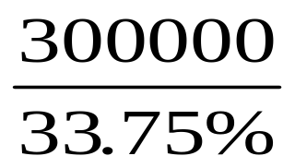
【例】销售结构变动对综合保本额的影响
已知:假定上例中的A、B、C三种产品的销售比重由原来的50%、25%、25%转变为25%、25%、50%，它们的边际贡献率和全厂固定成本均不变。
要求:计算销售结构变化后的综合保本额。
解:
综合边际贡献率
＝15%×25%+20%×25%+50%×50%
＝3.75%+5%+25%＝33.75%
综合保本额＝ ≈888 888.89(万元)

Slide 131
综合边际贡献率法
在其他条件不变的前提下，企业应积极采取措施，努力提高边际贡献率水平较高的产品的销售比重，降低边际贡献率水平较低的产品的销售比重，从而提高企业的综合边际贡献率水平，达到降低全厂保本额和保利额的目的。

Slide 132

(四)盈亏临界点的相关指标
盈亏临界点作业率
安全边际和安全边际率
销售利润率

Slide 133
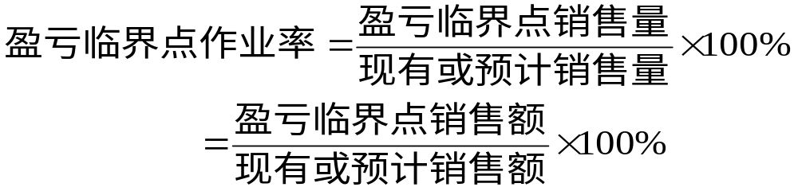
盈亏临界点作业率指标
盈亏临界点作业率又叫“危险率”，是指盈亏临界点业务量占现有或预计销售业务量的百分比，该指标是一个反指标，越小说明越安全。

Slide 134
安全边际指标
安全边际是指现有或预计的销售业务量与保本点业务量之间的差量。它们是正指标。
表现形式：
★安全边际销售量，简称安全边际量
★安全边际销售额，简称安全边际额
★安全边际率

Slide 135
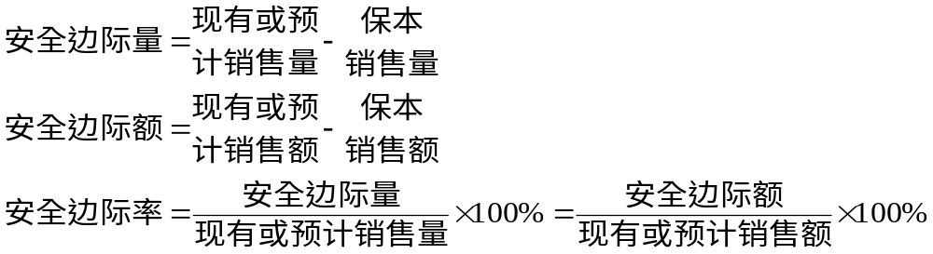
安全边际计算公式
安全边际率+盈亏临界点作业率＝1

Slide 136
销售利润率
利润＝(单价-单位变动成本)×销售量-固定成本
＝单位边际贡献×安全边际销售量
＝边际贡献率×安全边际销售额
销售利润率＝边际贡献率×安全边际率

Slide 137
关于保本状况的进一步研究
若某企业不盈不亏、收支相等、利润为零、边际贡献等于固定成本、安全边际各项指标均为零、保本作业率为100%，则可以断定该企业一定处于保本状态。

Slide 138
有关因素变动对相关指标的影响
单价↑，单位边际贡献↑，保本点↓，保利点↓，安全边际↑
单位变动成本↑，单位边际贡献↓，保本点↑，保利点↑，安全边际↓
固定成本↑，单位边际贡献不变，保本点↑，保利点↑，安全边际↓
销售量↑，单位边际贡献不变，保本点不变，保利点不变，安全边际↑
单价、销售量上升，利润上升
单位变动成本、固定成本上升，利润下降

Slide 139

(五)盈亏临界图
基本式本量利关系图
贡献式本量利关系图
利润—业务量式本量利关系图

Slide 140
基本式本量利关系图
其特点是它所反映的总成本是以固定成本为基础，能在图中清晰地反映出固定成本总额不变性的特点；同时能揭示安全边际、保本点、利润三角区与亏损三角区的关系。

Slide 141
基本式本量利关系图
y (元)
销售收入线y=px
利润区
y₁
总成本线y=a+bx
BEP
y₀
亏损区
a
^{固定成本线}
x ₀
x ₁
x (件)

Slide 142
贡献式本量利关系图
贡献式本量利关系图是一种将固定成本置于变动成本线之上，能直观地反映边际贡献、固定成本及利润之间关系的图形 。

Slide 143
贡献式本量利关系图
Y（元）
S
边际贡献
利润
亏损区
利润区
a+bX
总成本线
bX
BEP
变动成本线
0 销量(件)

Slide 144
利润—业务量式本量利关系图
利润—业务量式本量利关系图是一种以横轴代表业务量，纵轴代表利润或边际贡献，能直观地反映业务量与边际贡献、固定成本及利润之间关系的图形。

Slide 145
利润—业务量式关系图
利润（元）
边际贡献
利润
^{A}
P
BEP
利润区
0
业务量
亏损区
X
固定成本
a

Slide 146
五、本量利分析的局限性
本量利分析以完全竞争市场为基本假定
本量利分析中的“产销平衡”基本假设有时难以做到
本量利分析中成本性态理论的局限性
本量利分析对成本与收入有线性关系的假定
本量利分析对企业所要求的理想状态难以达到

Slide 147
第三章 预测分析
第一节 预测分析概述
第二节 销售预测分析
第三节 成本预测分析
第四节 利润预测分析
第五节 资金需要量预测分析

Slide 148
第一节 预测分析概述
预测分析的内涵
预测分析的分类
预测分析的方法
预测分析的基本程序
预测分析的原则

Slide 149
一、预测分析的内涵
预测（Forecast）是指用科学的方法预计、推断事物发展的必然性或可能性的行为，即根据过去和现在预计未来，由已知推断未知的过程。
经营预测，是指企业根据现有的经济条件和掌握的历史资料以及客观事物的内在联系，对生产经营活动的未来发展趋势和状况进行的预计和测算。
管理会计中的预测分析，是指运用专门的方法进行经营预测的过程。

Slide 150
二、预测分析的分类
按预测的对象分类
销售预测
利润预测
成本预测
资金需要量预测
按预测的时间分类
短期预测
中期预测
长期预测

Slide 151
三、预测分析的方法
算术平均法
移动平均法
趋势平均法
趋势预测分析法
加权平均法
指数平滑法
定量分析法
修正的时间序列
回归分析法
预测分析方法
本量利分析法
因果预测分析法
投入产出法
回归分析法
经济计量法
定性分析法

Slide 152
预
测
分
析
的
程
序
开始
确定预测目标
收集和整理资料
选择预测方法
分析判断
检查验证
修正预测值
报告预测结论
结束

Slide 153
五、预测分析的原则
客观性原则
成本效益原则
相关性原则
统计规律性原则
延续性原则

Slide 154
第二节 销售预测分析
销售预测分析的影响因素
销售预测分析的程序
销售预测的定性分析方法
销售预测的定量分析方法

Slide 155
一、销售预测分析的影响因素
外界因素：需求动向
经济变动
同业竞争对象
政府、消费者团体的动向
内部因素：营销策略 销售策略
销售人员 生产状况

Slide 156
二、销售预测分析的程序
确定预测目标
收集和分析资料

Slide 157
三、定性分析方法
判断分析法：集合意见法
专家意见法（德尔菲法）

Slide 158
【例】德尔菲法的应用
已知：某公司准备推出一种新产品，由于该新产品没有销售记录，公司准备聘请专家共7人，采用德尔菲法进行预测，连续三次预测结果如下表所示。

Slide 159
德尔菲法专家意见汇总表 单位：件
专家 编号 | 第一次判断 |  |  | 第二次判断 |  |  | 第三次判断
 | 最高 | 最可能 | 最低 | 最高 | 最可能 | 最低 | 最高 | 最可能 | 最低
1 | 2300 | 2000 | 1500 | 2300 | 2000 | 1700 | 2300 | 2000 | 1600
2 | 1500 | 1400 | 900 | 1800 | 1500 | 1100 | 1800 | 1500 | 1300
3 | 2100 | 1700 | 1300 | 2100 | 1900 | 1500 | 2100 | 1900 | 1500
4 | 3500 | 2300 | 2000 | 3500 | 2000 | 1700 | 3000 | 1700 | 1500
5 | 1200 | 900 | 700 | 1500 | 1300 | 900 | 1700 | 1500 | 1100
6 | 2000 | 1500 | 1100 | 2000 | 2000 | 1100 | 2000 | 1700 | 1100
7 | 1300 | 1100 | 1000 | 1500 | 1500 | 1000 | 1700 | 1500 | 1300
平均值 | 1986 | 1557 | 1214 | 2100 | 1743 | 1286 | 2086 | 1686 | 1343

Slide 160
公司在此基础上，按最后一次预测的结果，采用算术平均法确定最终的预测值是
1 705件。
1 705=(2 086+1 686+1 343)/3

Slide 161

四、销售预测的定量分析方法
趋势预测分析法
因果预测分析法

Slide 162

趋势预测分析法
算术平均法
加权平均法
平滑指数法
^{【例3－1】}

Slide 163

算术平均法

Slide 164
【例3－1】趋势外推分析法在销售量预测中的应用——算术平均法
已知：某企业生产一种产品，20×6年1～12月份销量资料(单位：吨)如表所示。
月份 | 1 | 2 | 3 | 4 | 5 | 6 | 7 | 8 | 9 | 10 | 11 | 12
销量（Qt） | 25 | 23 | 26 | 29 | 24 | 28 | 30 | 27 | 25 | 29 | 32 | 33

Slide 165
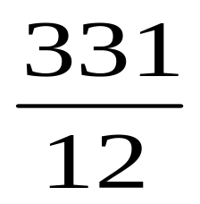
要求：按算术平均法预测20×7年1月份的销售量（计算结果保留两位小数）。
解：分子＝25+23+26+29+24+28+30+27+25+29+32+33=331（吨），分母n=12
20×7年1月份预测销售量=
=27.58(吨)

Slide 166


加权平均法
权数为自然数
权数为饱和权数

Slide 167
【例】趋势外推分析法在销售量预测中的应用——加权平均法
已知：仍按例3－1中的销量资料。
要求：(1)用自然权数加权平均法预测20×7年1月的销售量；
(2)利用最后3期销售量按饱和权数加权平均法预测20×7年1月的销售量。

Slide 168
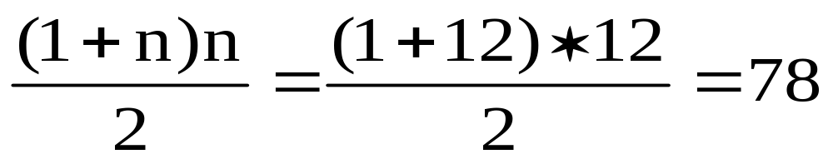
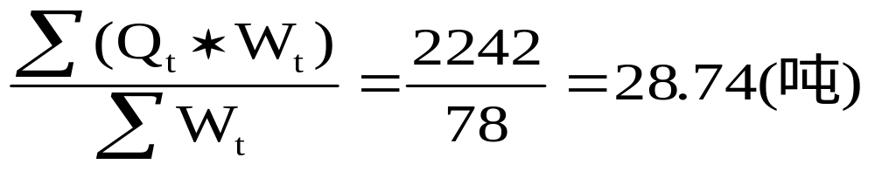
解：(1)在自然权数加权平均法下
Σ（Qt·Wt）＝25×1+23×2+26×3+29×4+24×5+28×6+30×7+27×8+25×9+29×10+32×11
+33×12＝2 242
20×7年1月的预测销售量
=

Slide 169
(2)在饱和权数加权平均法下，期数为3，
令W1=0.2，W2=0.3，W3=0.5
20×7年1月的预测销售量=29×0.2+32×0.3+33×0.5=31.9(吨)

Slide 170

指数平滑法
此法是特殊的加权平
均法
取值0.3～0.7之间

Slide 171
指数平滑法
进行近期预测或销量波动较大时的预
测，应采用较大的平滑系数；进行长期预
测或销量波动较小时的预测，可采用较小
的平滑系数。

Slide 172
【例】趋势外推分析法在销售量预测中的应用——平滑指数法
已知：仍按例5－1中的销量资料。
要求:（1）用平滑指数法预测20×6年1～12月销售量；
（2）预测20×7年1月份的销售量。

Slide 173
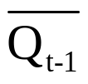

解：（1）依题意，编制平滑指数法计算表如表所示:
月份t | 销售量观 测值 Qt | 平滑指数 α | 前期实销 售量 Q t -1 | 1-平滑指数 (1-α) | 前期预销 售量 | 预测销售量
1 | 25 | - | - | - | - | 25.00
2 | 23 | 0.3 | 25 | 0.7 | 25.00 | 25.00
3 | 26 | 0.3 | 23 | 0.7 | 25.00 | 24.40
4 | 29 | 0.3 | 26 | 0.7 | 24.40 | 24.88
5 | 24 | 0.3 | 29 | 0.7 | 24.88 | 26.12
6 | 28 | 0.3 | 24 | 0.7 | 26.12 | 25.48
7 | 30 | 0.3 | 28 | 0.7 | 25.48 | 26.24
8 | 27 | 0.3 | 30 | 0.7 | 26.24 | 27.37
9 | 25 | 0.3 | 27 | 0.7 | 27.37 | 27.26
10 | 29 | 0.3 | 25 | 0.7 | 27.26 | 26.58
11 | 32 | 0.3 | 29 | 0.7 | 26.58 | 27.31
12 | 33 | 0.3 | 32 | 0.7 | 27.31 | 28.71

Slide 174
(2)20×7年1月份的预测销售量= 0.3×33+(1-0.3)×28.71=30(吨)

Slide 175
因果预测分析法的程序及应用
因果预测分析法的程序：
●确定影响销量的主要因素
●确定销量y与xi之间的数量关系，建立因果预测模型
●据未来有关自变量xi变动情况，预测销售量

Slide 176
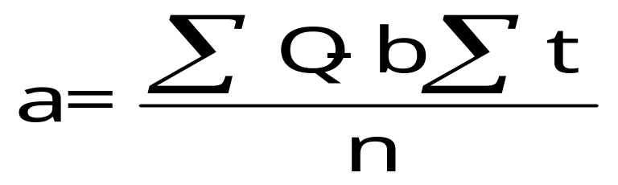
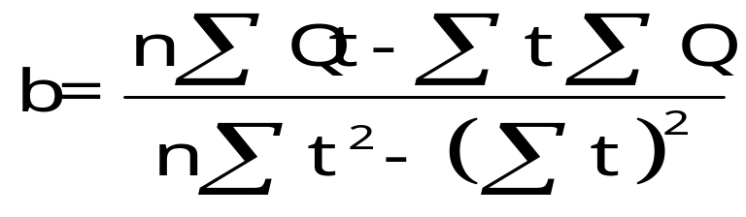
未经过修正的回归系数a、b的计算公式：
因果预测分析法——直线回归分析法

Slide 177
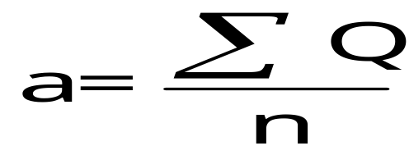
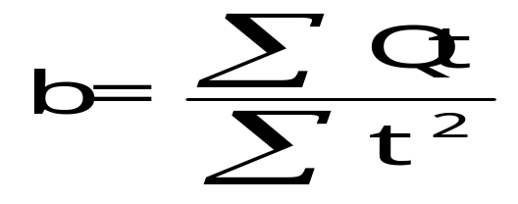
修正的时间序列回归法
如果按照时间序列的特点对t值进行
修正，使Σt=0，则a、b回归系数的计算
公式简化为：

Slide 178
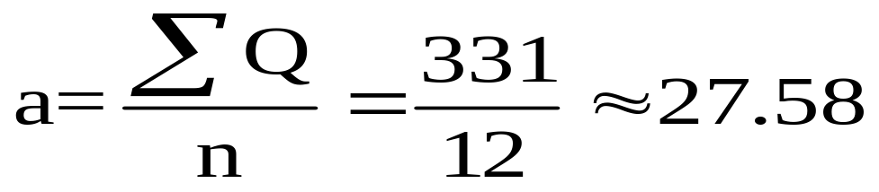
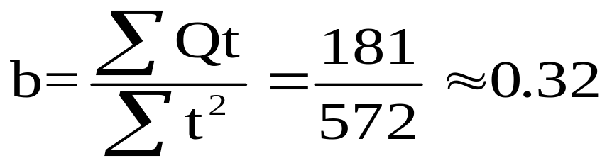
【例】趋势外推分析法在销售量预测中的应用——修正的时间序列回归法
已知：仍按例5－1中的销量资料。
要求：(1)按修正的直线回归法建立销量预测模型；
(2)预测20×7年1月份的销量；
(3)预测20×7年2月份的销量。
解：(1)依题意整理和计算有关数据如表5—7所示。

Slide 179
则 Q=27.58+0.32t
(2)20×7年1月份的t值=11+1×2=13
20×7年1月份预测销量=27.58+0.32×13=31.74(吨)
(3)20×7年2月份的t值=11+2×2=15
20×7年2月份预测销量=27.58+0.32×15=32.38(吨)

Slide 180
计算表
月份 | 销售量Q | 修正的t | tQ | t2
1 | 25 | -11 | -275 | 121
2 | 23 | -9 | -207 | 81
3 | 26 | -7 | -182 | 49
4 | 29 | -5 | -145 | 25
5 | 24 | -3 | -72 | 9
6 | 28 | -1 | -28 | 1
7 | 30 | 1 | +30 | 1
8 | 27 | 3 | +81 | 9
9 | 25 | 5 | +125 | 25
10 | 29 | 7 | +203 | 49
11 | 32 | 9 | +288 | 81
12 | 33 | 11 | +363 | 121
n=12 | ΣQ=331 | Σt=0 | ΣtQ=181 | Σt2=572

Slide 181
【例】因果预测分析法在销售量预测中的应用——回归分析法
已知：A企业通过调查发现，甲产品的销售量与当地居民人均月收入有关，已知本地区连续6年的历史资料如下表所示，该企业生产甲产品的市场占有率为25%，假设2007年居民人均月收入为700元。

Slide 182
资 料
年度 | 2001 | 2002 | 2003 | 2004 | 2005 | 2006
居民人均月收入（元） | 350 | 400 | 430 | 500 | 550 | 600
甲商品实际销量(吨) | 10 | 11 | 12 | 14 | 15 | 16
要求：(1)用回归直线分析法建立甲产品的销售量预测模型；
(2)预测2007年本地区甲产品的销售量；
(3)预测2007年A企业甲产品的销售量。

Slide 183
解：(1)根据所给资料，列表计算如表所示：
年份 | 居民人均 月收入x | 商品销售量y | xy | x2 | y2
2001 | 350 | 10 | 3 500 | 122 500 | 100
2002 | 400 | 11 | 4 400 | 160 000 | 121
2003 | 430 | 12 | 5 160 | 184 900 | 144
2004 | 500 | 14 | 7 000 | 250 000 | 196
2005 | 550 | 15 | 8 250 | 302 500 | 255
2006 | 600 | 16 | 96 00 | 360 000 | 256
n=6 | ∑x =2 830 | ∑y =78 | ∑xy =37 910 | ∑x2 = 1 379 900 | ∑y2 =1 042

Slide 184
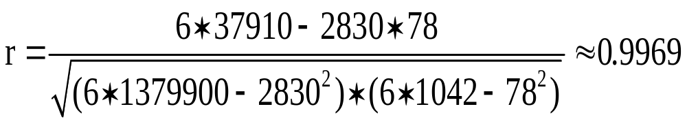
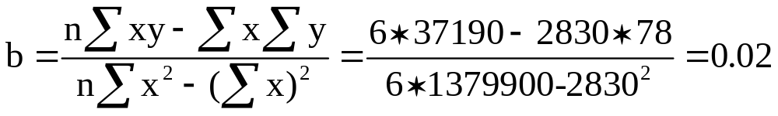
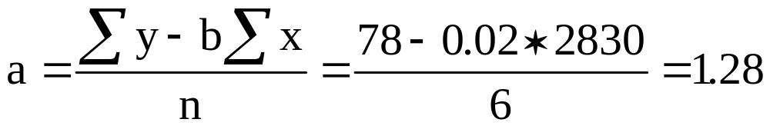
计算相关系数r
因为相关系数趋近于1，表明x与y之间基本正相关，可以建立回归模型。

Slide 185
甲产品的销售量预测模型为：
y=1.28+0.02x
(2) 2007年本地区甲产品的预测销售量=1.28+0.02×700 =15.28（吨）
(3) 2007年A企业甲产品的预测销售量
＝15.28×25% =3.82（吨）

Slide 186
产品寿命周期分析法
产品寿命周期各阶段
☆萌芽期
☆成长期
☆成熟期
☆衰退期
通常依据销售增长率判断产品寿命周期

Slide 187
产品寿命周期分析法
在萌芽期，可采用判断分析法进行预测；在成长期可采用因果法或修正的时间序列回归法进行预测；成熟期最好采用平均法。

Slide 188
【例】产品寿命周期分析法在销售量预测中的应用
已知：20×2年某企业对其生产的某产品销售情况进行调查。该产品已试销1年，截止年底在本市已拥有12 000个用户，本市共有居民1 200 000户。据悉20×3年外地从本市订货该产品4 000台，本市从外地订货该类产品2 800台。假定该产品寿命周期的试销期为1～4年，产品普及率为0.1～5%，该厂的市场占有率为65%。
要求：按产品寿命周期分析法预测该厂20×3年销售量。

Slide 189

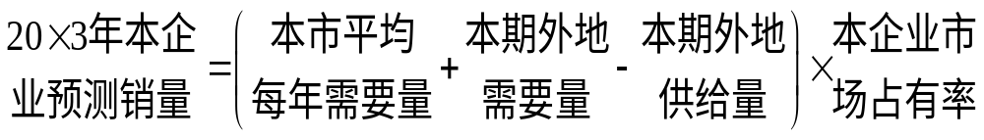
解：根据题意：
=(16 000+4 000-2 800)×65%
=11 180(台)

Slide 190
第三节 成本预测分析
成本预测分析的意义
成本预测分析的程序
成本预测分析的方法

Slide 191

一、成本预测分析的意义
成本预测是组织成本决策和编制成本计划的前提
成本预测是加强企业全面成本管理的首要环节

Slide 192
二、成本预测分析的程序
提出初步成本目标
预测目前成本水平，找出差距
考虑降低成本方案
选取最优成本方案，确定成本目标

Slide 193
三、成本预测分析方法
高低点法 【例3－2】
回归直线法 【例3－3】
加权平均法 【例3－4】

Slide 194
第四节 利润预测分析
利润预测分析的影响因素
利润预测分析的方法
利润敏感性分析

Slide 195
利润预测是对公司未来某一时期可实现的利润的预计和测算。
它是按影响公司利润变动的各种因素，预测公司将来所能达到的利润水平，或按实现目标利润的要求，预测需要达到的销售量或销售额。

Slide 196
一、利润预测分析的影响因素
产品产销量
产品销售价格
单位变动成本和固定成本
产品产销结构

Slide 197
【例】目标利润预测分析案例
某企业只经营一种产品，单价为100万元/件，单位变动成本为60万元/件，固定成本为300 000万元。20×6年实现销售
10 000件，获得利润100 000万元。
企业按同行业先进的资金利润率（20%）预测20×7年企业的目标利润基数，预计20×7年企业资金占用额为800 000万元。
20×7年目标利润基数=
20%×800 000=160 000(万元)
按本量利分析原理，可计算出20×7年为实现160 000万元利润应采取的单项措施(即在考虑某一因素变动时，假定其他因素不变)如下：

Slide 198
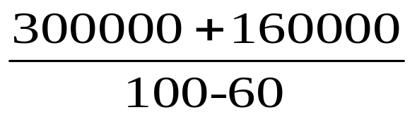
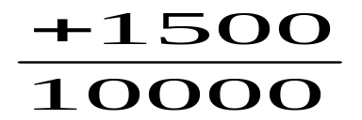
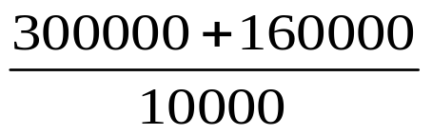

(1) 增加销量1 500件，增长率达到15％。
保利量＝ ＝11 500（件）
销量变动量＝11 500-10 000＝+1 500（件）
销量变动率＝ ×100％＝+15%
(2) 降低单位变动成本6万元， 降低率达到10％。
保利单位变动成本＝100 -
＝54（万元/件）
单位变动成本变动量＝54-60＝-6(万元／件)
单位变动成本变动率＝ ×100％＝-10%

Slide 199
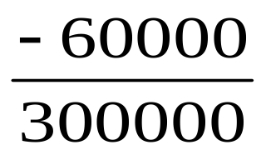
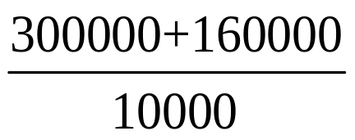
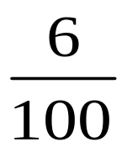
(3) 压缩固定成本开支60 000万元，降低率为20%。
保利固定成本＝(100-60)×10 000-160 000
＝240 000（万元）
固定成本变动额＝240 000-300 000＝-60 000 (万元)
固定成本变动率＝ ×100％＝-20%
(4) 提高单价6万元，增长率为6%
保利单价＝60 + ＝106（万元/件）
单价变动额＝106-100＝+6 (万元／件)
单价变动率＝ ×100％＝6%

Slide 200
二、利润预测分析的方法
本量利分析法
经营杠杆

Slide 201
（二）经营杠杆
在其他因素不变的条件下，销售业务
量一定程度的变动会使利润以更大幅度变
动，人们将这种利润变动率大于业务量变
动率的特殊现象称为企业具有经营杠杆效
应。

Slide 202
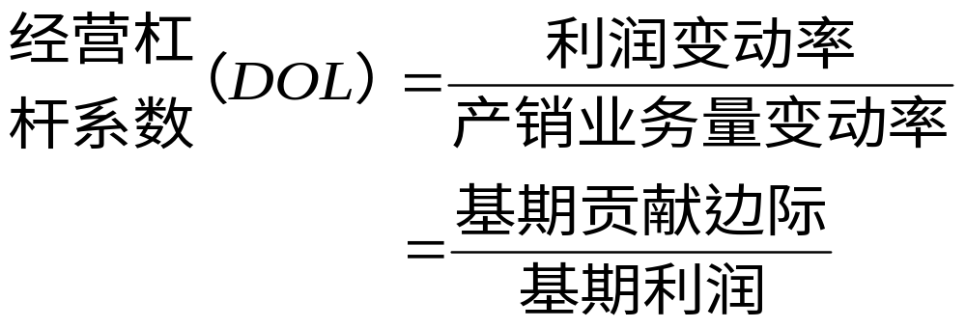
经营杠杆系数及其计算

Slide 203
经营杠杆系数在利润预测中的应用
预测产销业务量变动对利润的影响
预测利润额
=基期利润×(1+产销量变动率×经营杠杆系数)

Slide 204
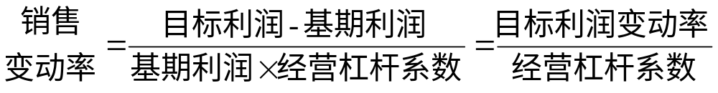
预测为实现目标利润应采取的调整产销量措施

Slide 205
【例】利用经营杠杆系数预测销量变动率
已知：上年利润为200 000万元，预测下一年的经营杠杆系数为2，目标利润为
240 000万元，目标利润变动率为20％。
要求:测算为确保目标利润的实现销售量的变动率。

Slide 206
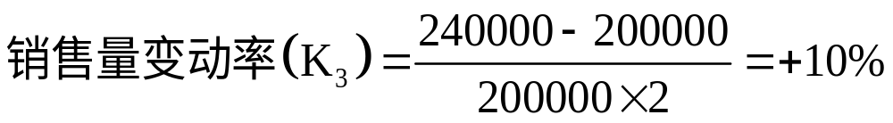

解：

Slide 207
经营杠杆系数的变动规律
★只要固定成本不等于零，经营杠杆系数恒大于1。
★产销量的变动与经营杠杆系数的变动方向相反。
★成本指标的变动与经营杠杆系数的变动方向相同。
★单价的变动与经营杠杆系数的变动方向相反。
★在同一产销量水平上，经营杠杆系数越大，利润变动幅度就越大，从而风险也就越大。

Slide 208
三、利润敏感性分析
利润敏感性分析是研究当制约利润的有关因素发生某种变化时对利润所产生影响的一种定量分析方法。
对那些利润影响大的因素称为利润灵敏度高，反之则称为利润灵敏度低。

Slide 209
（一）利润敏感性指标的计算
单价→1
单位变动成本→2
销售量→3
固定成本→4
四个因素的假定
因素单独变动的假定
利润增长的假定
变动率的绝对值为1%的假定

Slide 210
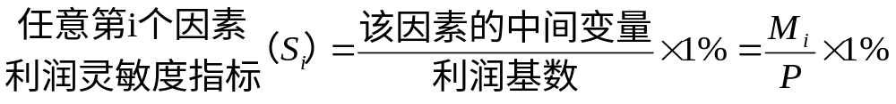
利润灵敏度指标的计算公式
说明：单价的中间变量M₁ 是销售收入px
单位变动成本的中间变量M₂ 是变动成本总额ｂx
销售量的中间变量 M ₃是边际贡献Tcm
固定成本的中间变量 M₄ 就是它本身a。

Slide 211
【例】利润灵敏度指标的计算
已知：仍按上例的资料。
要求：（1）计算各因素的灵敏度指标；
（2）排列各因素的灵敏度指标的大小。
解：
（1）已知利润基数P=100 000万元，依题意计算各因素的中间变量如下:
M1=px=100×10 000=1 000 000(万元)
M2=bx=60×10 000=600 000(万元)
M3=Tcm=(100-60)×10 000=400 000(万元)
M4=a=300 000(万元)

Slide 212
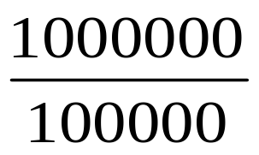

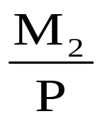
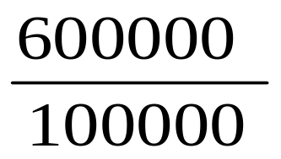
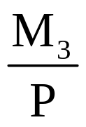
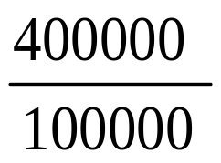
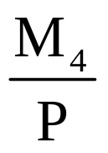

分别将Mi和P代入，得：
单价的灵敏度S1= ×1%= ×1%= 10%
单位变动成本的灵敏度S2 = ×1%
= ×1% = 6%
销售量的灵敏度S3 = ×1% = ×1% = 4%
固定成本的灵敏度S4 = ×1%
= ×1% = 3%

Slide 213
企业只要采取以下任何一个单项措施，就可以完成利润增长60％的任务，即单价增长6%、单位变动成本降低10%、销量增长15%、固定成本降低20%。
将本例与上例进行对比，就可发现，利用利润灵敏度指标通过相对数分析企业为实现目标利润应采取的单项措施，其结果同按绝对数计算完全相同，但计算过程更为简单，公式也不复杂。

Slide 214
（2）该企业的单价的灵敏度指标最高，单位变动成本次之，然后是销售量，固定成本的灵敏度指标最低。即企业利润受单价的影响最大，受固定成本的影响最小。

Slide 215
利润灵敏度指标的排列规律
在企业正常盈利的条件下，利润灵敏度指标
的排列规律：
★单价的灵敏度指标总是最高
★销售量的灵敏度指标不可能最低
★S₁-S₂ = S₃
★S₃-S₄ = 1%

Slide 216

因素敏感度

Slide 217

(二)测算为实现既定的目标利润变动率应采取的单项措施
^{见例【3-8】}

Slide 218

(三)预测为实现确保企业不亏损的因素
变动率极限
^{见【例3-9】}

Slide 219
第五节 资金需要量预测分析
资金需要量预测分析的影响因素
资金需要量预测分析的方法

Slide 220
一、资金需要量预测分析的影响因素
资金需要量预测是包括流动资金和固定资金在内的资金需要总量的预测分析。
一般情况下，影响资金需要量程度最大的就是计划期间的预计销售金额。
合理的销售预测是资金需要量预测分析的主要依据和影响因素。

Slide 221
二、资金需要量预测分析的方法
销售百分比法
回归分析法

Slide 222
销售百分比法
此法是指以未来销售收入变动的百分比为主要参数，考虑随销量变动的资产负债项目及其他因素对资金的影响，从而预测未来需要追加的资金量的一种定量方法。
ΔF=K·(A-L) -D-R+M

Slide 223
【例】销售百分比预测法的应用
已知：某企业20×6年12月31日简略式资产负债表如表所示。
资产负债表 单位:万元
资 产 |  | 负债及所有者权益
1.现金 | 5 000 | 负债: 1.应付帐款 | 37 500
2.应收帐款 | 47 500 | 2.应付票据 | 7 500
3. 存货 | 50 000 | 3.长期负债 | 50 000
4. 厂房设备(净值) | 75 000 | 股东权益:1.股本 | 105 000
5. 无形资产 | 27 500 | 2.留存收益 | 5 000
合 计 | 205 000 | 合 计 | 205 000

Slide 224
已知：20×6年实现销售250 000万元，获净利润10 000万元并发放了5 000万元股利；20×7年计划销售额将达到400 000万元，假定其他条件不变，仍按基期股利发放率支付股利，按折旧计划提取10 000万元折旧，其中40%用于当年更改支出；厂房设备能力已经饱和；有关零星资金需要量为5 000万元。
要求:用销售百分比法预测20×7年追加资金的需要量。

Slide 225

解：
(2) A=5 000+47 500+50 000+75 000
=177 500(万元)
L=37 500(万元)
(3) D=10 000×(1-40%)=6 000(万元)


Slide 226

(5) M=5000(万元)
(6) 20×7年追加资金的需要量为
ΔF= (177 500-37 500)×60%-6 000-8 000+5 000
=75 000(万元)

Slide 227
第四章 短期经营决策
决策分析的逻辑基础与一般程序
短期经营决策分析的相关概念
短期经营决策分析的常用方法
产品生产的决策分析
产品定价决策分析
存货决策分析

Slide 228

第一节 决策分析的逻辑基础与一般程序
决策分析的含义
决策分析的逻辑基础
决策分析的程序
决策分析的分类

Slide 229
一、决策分析的涵义
所谓决策就是根据确定的目标，依据对过去、现状的分析，对未来实践作出决定的过程。企业的决策主要是属于经济方面的决策。决策分析只是决策全过程的一个组成部分，是企业会计人员参与决策活动的主要内容。

Slide 230
二、决策分析的逻辑基础
提出问题
分析问题
解决问题

Slide 231
三、决策分析的程序
调研经营形势，明确经营问题
确定决策分析目标
设计各种备选方案
设计方案的可行性
组织决策方案的实施，跟踪反馈

Slide 232
四、决策分析的分类
(一)按决策的重要程度分类
1.战略决策
它是指对影响到企业未来发展方向、关系企业全局的重大问题所进行的决策。
2.战术决策
它是指对企业日常经营管理活动所进行的决策。

Slide 233
(二)按决策条件的肯定程度分类
1.确定型决策
这类决策所涉及的各种备选方案的各项条件都是已知并且是确定的,而且一个方案只会有一个确定的结果。这类决策问题比较明显,决策比较容易。

Slide 234
2.风险型决策
这类决策所涉及的各种备选方案的各项条件虽然也是已知的,但却是不完全确定的,可能存在着多种状况,每一方案的执行都可能会出现两种或两种以上的结果。但每一种状况的出现可以事先估测出其出现的可能性的大小,也就是其客观概率。这类决策由于结果的不唯一性,使决策存在一定的风险。

Slide 235
例：某企业经营甲商品，经测算分析，确认有关因素可能达到的水平及其概率估计如下表所示：
要求：用联合概率法确定甲商品的保本量。
销售价格 |  | 单位变动成本 |  | 固定成本总额
金额 （元） | 概率 | 金额（元） | 概率 | 金额（元） | 概率
30 | 0.8 | 15 | 0.9 | 30 000 | 1
25 | 0.2 | 10 | 0.1

Slide 236
3.不确定型决策
这类决策与风险型决策有些近似，两者所知条件基本相同，但不确定型决策的各项条件无法确定其客观概率，只能以决策者的经验判断确定主观概率作为依据。

Slide 237
【例】大中取大法、小中取大法在生产决策中的应用
边际贡献资料 单位：元
销路 产量方案 | 畅销 | 一般 | 滞销
2 000件 2 500件 3 000件 | 40 000 49 000 58 500 | 29 000 28 000 33 600 | 17 000 21 500 18 600

Slide 238
【例】大中取小法在生产决策中的应用
已知：仍按上例资料。
要求：采用大中取小法进行生产数量的决策。
解：根据上表编制后悔值分析表，如下表所示：
销路 产量 方案 | 畅销 | 一般 | 滞销 | 最 大 后悔值
2 000件 2 500件 3 000件 | 18500 9500 0 | 4600 5600 0 | 4500 0 2900 | 18500 9500 2900√
从表中可见，最大后悔值中的最小值是2 900元，因此产量为
3 000件时的方案应作为最优方案。

Slide 239
(三)按决策规划时期的长短分类
1.短期经营决策
一般是指企业对一年期内的生产经营活动所进行的决策。
2.长期投资决策
一般是指企业对未来较长期间（超过一年）的重大投资活动所进行的决策。

Slide 240
（四）按决策方案之间的关系分类
接受或拒绝方案决策
互斥方案决策
组合方案决策

Slide 241
第二节 短期经营决策分析的相关概念
生产能力
相关业务量
相关收入
相关成本

Slide 242
一、生产能力
最大生产能力
正常生产能力
剩余生产能力
追加生产能力

Slide 243
二、相关业务量
相关业务量是指在短期经营决策中必须认真考虑的、与特定决策方案相联系的产量或销量。

Slide 244
三、相关收入
相关收入是指与特定决策方案相联系的、能对决策产生重大影响的、在短期经营决策中必须予以充分考虑的收入，又称有关收入。
如果某项收入只属于某个经营决策方案，即若有这个方案存在，就会发生这项收入，若该方案不存在，就不会发生这项收入，那么，这项收入就是相关收入。

Slide 245
四、相关成本
相关成本是指与特定决策方案相联系的、能对决策产生重大影响的、在短期经营决策中必须予以充分考虑的成本。
如果某项成本只属于某个经营决策方案，即若有这个方案存在，就会发生这项成本，若该方案不存在，就不会发生这项成本，那么，这项成本就是相关成本。

Slide 246
相关成本的内容
相关成本包括:
增量成本
边际成本
机会成本
重置成本
付现成本
专属成本
可延缓成本
可避免成本

Slide 247
无关成本的内容
凡不受决策结果影响，与决策关系不大，已经发生或注定要发生的成本就是所谓无关成本。

Slide 248
无关成本的内容
无关成本包括:
沉没成本
共同成本
不可延缓成本
不可避免成本

Slide 249
第三节 短期经营决策的一般方法
边际贡献分析法
差别损益分析法
相关成本分析法
成本平衡点分析法

Slide 250
一、边际贡献分析法
在若干个方案固定成本相同的前提下，边际贡献最大的方案就是利润最大的方案。
边际贡献总额
剩余边际贡献=边际贡献-专属成本
单位资源边际贡献

Slide 251

当企业生产只受到某一项资源的约束，并已知备选方案中各种产品的单位边际贡献和单位产品资源消耗额的条件下，可考虑采用单位资源边际贡献法进行短期经营决策。
判断标准：哪个方案的该项指标大，哪个方案为优。

Slide 252
二、差别损益分析法
差别损益=差别收入-差别成本
其中：
差别收入等于两方案相关收入之差，即ΔR = R_{A} – R_{B}
差别成本等于两方案相关成本之差，即ΔC = C_{A} - C_{B}
判断标准
若差别损益ΔP大于零，则A方案优于B方案
若差别损益ΔP等于零，则A方案与B方案的效益相同
若差别损益ΔP小于零，则B方案优于A方案。

Slide 253
三、相关成本分析法
判断标准：
哪个方案的相关成本最低，哪个方案最优。

Slide 254
四、成本平衡点分析法
成本平衡点业务量是指能使两方案总成本相等的业务量，记作x₀。

Slide 255

◎若业务量大于成本平衡点X₀时，则固定成本较高的A方案优于B方案；
◎当业务量小于成本平衡点X₀时，则固定成本较低的B方案优于A方案；
◎若业务量恰好等于成本平衡点X₀时，则两方案的成本相等，效益无差别。

Slide 256
第四节 产品生产的决策分析
新产品开发的品种决策分析
亏损产品是否继续生产的决策分析
特殊价格追加订货的决策分析
半成品是否深加工的决策分析
联产品是否深加工的决策分析
零部件自制或外购的决策分析
生产工艺技术方案的决策分析

Slide 257
一、新产品开发的品种决策
不追加专属成本条件下的决策分析:
如果已知业务量，可以采用边际贡献总额分析法进行决策。
如果资源受到限制，总量不知，可以用单位资源边际贡献分析法直接进行新产品开发的品种决策。

Slide 258
一、新产品开发的品种决策
追加专属成本条件下的决策分析:
在新产品开发的品种决策中，如果有关方案涉及追加专属成本，可以用剩余边际贡献指标来进行评价。

Slide 259
二、亏损产品是否继续生产的决策
亏损产品的含义:
在亏损产品决策中，亏损产品必须同时满足以下两个条件：
第一，企业组织多品种生产经营，如果是单一品种，则情况比较复杂；
第二，必须按完全成本法组织成本和损益核算，如果是变动成本法，则情况又有所不同。

Slide 260
（一） 在相对剩余生产经营能力无法转移的情况下
应用直接判断法，需要判断亏损产品是否满足以下条件：
该亏损产品的单价大于其单位变动成本；
该亏损产品的单位边际贡献大于零；
该亏损产品的收入大于其变动成本；
该亏损产品的边际贡献大于零；
该亏损产品的边际贡献率大于零；
该亏损产品的变动成本率小于1。

Slide 261
总之，在相对剩余生产经营能力无法转移的情况下 ，只要亏损产品能提供正的边际贡献总额，就应继续生产。

Slide 262
（二) 在相对剩余生产经营能力可以转移的情况下
应用直接判断法，需要根据下列结论作出决策：
（1）如果该亏损产品的边际贡献大于与相对剩余生产经营能力转移有关的机会成本，就应当继续生产。在此情况下，如果盲目停产，企业将因此而多损失相当于上述边际贡献与机会成本之差那么多的利润。

Slide 263
（2）如果亏损产品创造的边际贡献小于与相对剩余生产经营能力转移有关的机会成本，就应当停止生产该亏损产品。
（3）如果亏损产品创造的边际贡献等于与相对剩余生产经营能力转移有关的机会成本，则停止或继续生产该亏损产品都可以。

Slide 264
是否继续生产亏损产品决策的相关损益分析表标准格式
方案
继续生产亏损产品
停止生产亏损产品
项目
相关收入
单价×销售量
单价×0
0
相关成本
（以下两项合计）
0+0
0
其中：增量成本
单位变动成本×销售量
0
单位变动成本×0
机会成本
边际贡献或租金收入
0
0
相关损益
相关收入与相关成本之差
0－0

Slide 265
三、是否接受特殊价格追加订货的决策
追加订货通常是指在计划执行过程中，由外单位临时提出的额外订货任务，即正常订货以外的订货。
正常订货是指企业在组织一定时期生产之前争取到的、已纳入该期生产经营计划的订货，又称正常任务；与正常订货相联系的售价为正常价格。

Slide 266
是否接受特殊价格追加订货的决策，是指企业在正常经营过程中对于是否安排低于正常订货价格的追加订货生产任务所作的决策。
它属于“接受或拒绝方案”的决策类型。

Slide 267
追加订货量与剩余生产能力的关系如下：
追加订货量可能小于剩余生产能力
追加订货量可能等于剩余生产能力
追加订货量可能大于剩余生产能力

Slide 268
如果追加订货量小于或等于剩余生产能力时，企业就可以利用现有的绝对剩余生产能力来完成追加订货量的任务，这是比较正常的。
但是一旦出现了追加订货量大于剩余生产能力，也就是剩余生产能力不足完成追加订货，就要考虑不同的处理方案，情况变得十分复杂。

Slide 269
在剩余生产能力不足的情况下，企业要解决这个问题有三种方法:
第一种方法是与客户进行协商，减少追加订货量。但如果对方坚持按原定数量追加订货，而且有相应的违约条款，那么企业只能按剩余生产能力提供部分追加订货。根据追加订货合同的违约条款，向客户支付因在经营期内不能如数及时交货而发生的违约罚款。

Slide 270
在剩余生产能力不足的情况下:
第二种方法是通过租入设备或购买设备的方式，追加资金投入，弥补生产能力的不足，这样也会发生相应的专属成本。
第三种方法是既不减少追加订货量，也不追加专属成本，而是将正常订货的一部分挪做追加订货，以弥补剩余生产能力的不足。

Slide 271
进行是否接受低价追加订货决策，可分别采用直接判断法和差别损益分析法。
其中：直接判断法可应用于特殊条件下的是否接受低价追加订货决策；差别损益分析法则适用于任何情况。

Slide 272
应用直接判断法，必须同时满足以下三个条件：
第一，追加订货量小于或等于企业的绝对剩余生产能力(后者为企业最大生产能力与正常订货量之差)。在这种情况下，企业就有可能利用其绝对剩余生产能力来组织追加订货的生产，而不冲击正常任务的完成；
第二，企业的绝对剩余生产能力无法转移；
第三，要求追加订货的企业没有提出任何特殊的要求，不需要追加投入专属成本。
直接判断法的应用条件也称为简单条件，凡不能同时具备上述三个条件的情况称为复杂条件。

Slide 273
直接判断法的判定原则
在满足上述条件的前提下，可按以下原则作出决策：
（1）只要追加订货的单价大于该产品的单位变动生产成本，就应当接受追加订货；
（2）如果追加订货的单价小于该产品的单位变动生产成本，应当拒绝接受追加订货；
（3）如果追加订货的单价等于该产品的单位变动生产成本，则接受或拒绝追加订货都可以。

Slide 274
差别损益分析法
如果企业的绝对剩余生产能力可以转移，在这种情况下，会出现机会成本Ⅰ 。
如果追加订货冲击正常任务，在这种情况下，“接受追加订货”方案的相关成本中除了包括按绝对剩余生产能力计算的增量成本外，还必然涉及到因冲击正常任务、减少正常收入而带来的机会成本Ⅱ。
如果因为被冲击的正常任务无法正常履行合同，需要支付违约赔偿金，应将其视为“接受追加订货”方案的专属成本。
如果订货企业有特殊要求，在这种情况下，要完成追加订货必须追加投入一定的专属成本。

Slide 275
是否接受低价追加订货决策的差别损益分析表标准格式
方案
拒绝接受追加订货
差异额
项目
接受追加订货
特殊单价
追加订货 量
两方案相关收入之差
相关收入
×
0
差别收入
相关成本
相关成本
（以下各项合计）
0＋0＋0＋0
两方案相关成本之差
0
差别成本
其中：增量成本
机会成本Ⅰ
机会成本Ⅱ
专属成本
0
－
增量成本
单位变动生产成本×相关产量
机会成本Ⅰ
已知
0
－
与可以转移的绝对剩余生产能力有关的机会成本
机会成本Ⅱ
已知
0
－
因冲击正常任务而发生的机会成本
专属成本
已知
0
－
差别损益
差别收入与差别成本之差

Slide 276
四、半成品是否深加工的决策
半成品是一个与产成品相对立的概念，是指那些经过初步加工而形成的，已具备独立使用价值，但尚未最终完成全部加工过程的特殊产品表现形式。

Slide 277
直接出售
出售
初加工
深加工
原材料
半成品
产成品
狭义在产品
狭义在产品
广义在产品

Slide 278
半成品是否深加工的决策，是指企业对于那种既可以直接出售，又可以经过深加工变成产成品之后再出售的半成品所作的决策。
无论何种情况下的决策，半成品成本均属于共同成本，决策中不予考虑。只有追加的加工成本才属于决策的相关成本。

Slide 279
半成品是否深加工决策的差别损益分析表标准格式
方案
将半成品深加工为产成品
直接出售半成品
差异额
项目
产成品单 价
产成品相关销售量
半成品单 价
半成品相关销售量
两方案相关收入之差
相关收入
×
×
差别收入
相关成本
相关成本
（以下各项合计）
0＋0＋0
两方案相关成本之差
0
差别成本
其中：加工成本
机会成本
专属成本
加工成本
单位加工成本×相关销售量
0
－
与可以转移的深加工能力有关的机会成本
机会成本
已知
0
－
为形成深加工能力而发生的固定成本
－
专属成本
已知
0
差别损益
差别收入与差别成本之差

Slide 280
五、联产品是否深加工的决策
联产品是指通过对同一种原料按照同一工艺过程加工，所产出的性质相近、价值相差不多的多种产品的统称。

Slide 281
丁产品
出售
深加工
甲联产品
原材料
乙联产品
直接出售
丙联产品

Slide 282
联产品是否深加工的决策，就是围绕究竟是选择“深加工联产品”方案还是选择“直接出售联产品”方案而展开的决策。
进行此类决策，联合成本为无关成本，不予考虑，可分成本为相关成本，必须考虑。

Slide 283
联产品是否深加工决策的差别损益分析表标准格式
方案
将联产品深加工为其他产品
直接出售联产品
差异额
项目
产成品单 价
产成品相关销售量
联产品单 价
联产品相关销售量
两方案相关收入之差
相关收入
×
×
差别收入
相关成本
两方案相关成本之差
相关成本
（以下各项合计）
0＋0＋0
0
差别成本
其中：可分成本
机会成本
专属成本
可分成本
单位可分成本×相关销售量
0
－
与可以转移的深加工能力有关的机会成本
机会成本
已知
0
－
0
－
为形成深加工能力而发生的固定成本
专属成本
已知
差别损益
差别收入与差别成本之差

Slide 284
六、零部件自制或外购的决策
自制的相关成本是变动生产成本，如需要追加专属成本，则追加的专属固定成本是与决策相关的成本，而原有的固定生产成本就属于沉没成本，在决策中，不应予考虑。
外购的相关成本一般包括买价、运输费用和采购费用等。
如果生产能力可以转移，还存在机会成本。

Slide 285
如果企业零部件的全年需用量确定，可以采用相关成本法，当需要量不确定的情况下，可采用成本无差别点法进行决策。

Slide 286
七、生产工艺技术方案的决策分析
采用先进的生产工艺技术，由于劳动生产率高、劳动强度低、材料消耗少，可能导致较低的单位变动成本，但往往采用较先进的设备装置，导致固定成本高；而采用传统的生产工艺技术时，情况就会相反。

Slide 287
第五节 产品定价决策分析
产品定价的基本原理
成本加成定价决策方法
最优售价决策分析

Slide 288
一、产品定价的基本原理
定价决策是指企业可控制价格。

Slide 289
二、成本加成定价决策方法
完全成本法下
价格＝单位产品生产成本×(1+成本毛利率)
其中：
成本毛利率=（利润+非生产成本）/生产成本

Slide 290
变动成本法下
价格＝单位变动生产成本×(1+变动成本贡献率)
其中：
变动成本贡献率
=（利润+固定成本+变动非生产成本）/变动生产成本

Slide 291
三、最优售价决策分析
边际分析法的原理：
按照微分极值原理，如果利润的一阶导数为
零，即边际利润为零，边际收入等于边际成本，
此时的利润达到极大值。这时的售价就是最优售
价。
如果确实无法找到能使“边际利润等于零”的
售价，也可以根据“边际利润为不小于零的最小
值”这个条件，来判断最优售价的位置。

Slide 292
分 析 表 金额单位：万元
销售 价格 ① | 预计 销售量② | 销售 收入 ③=①×② | 边际 收入 ④ | 固定 成本 ⑤ | 变动 成本 ⑥ | 总成本 ⑦=⑤+⑥ | 边际成 本⑧ | 边际 利润 ⑨=④-⑧ | 利润 ⑩=③-⑦
23 22 21 20 19 18 17 16 15 14 13 | 70 80 90 100 110 120 130 140 150 160 170 | 1 610 1 760 1 890 2 000 2 090 2 160 2 210 2 240 2 250 2 240 2 210 | - 150 130 110 90 70 50 30 10 -10 -30 | 1 000 1 000 1 000 1 000 1 000 1 000 1 000 1 000 1 000 1 000 1 000 | 350 400 450 500 550 600 650 700 1 050 1 120 1 190 | 1 350 1 400 1 450 1 500 1 550 1 600 1 650 1 700 2 050 2 120 2 190 | - 50 50 50 50 50 50 50 350 70 70 | - 100 80 60 40 20 0 -20 -340 -80 -100 | 260 360 440 500 540 560 560 540 200 120 20

Slide 293
利润无差别点法在调价决策中的应用
利润无差别点销量是指某种产品为确保原有盈利能力，在调价后应至少达到的销售量指标。

Slide 294

◆若调价后可望实现销量大于利润无差别点销量，则可考虑调价；
◆若调价后可望实现销量小于利润无差别点销量，则不能调价；
◆若调价后可望实现销量等于利润无差别点销量，则调价与不调价效益一样。

Slide 295
【例】
已知：当某公司生产经营的A产品的售价为100万元/件时，可以实现销售量10 000件，固定成本为300 000万元，单位变动成本为60万元/件，实现利润为100 000万元。假定企业现有最大生产能力为19 000件。
要求：利用利润无差别点法评价以下各不相关条件下的调价方案的可行性。

Slide 296
(1)若将售价调低为85万元/件，预计市场容量可达到 16 500件左右；
解: 利润无差别点销量
= （300000+100000）/（85-60）=16 000(件)
∵最大生产能力=19 000件＞预计市场容量=16500件
可望实现销量=16 500件＞利润无差别点销量= 16 000件
∴应当考虑调价

Slide 297
(2)若将售价调低为80万元/件，预计市场容量可达到20 000件以上；
解： 利润无差别点销量
= （300000+100000）/（80-60）=20 000(件)
∵最大生产能力19 000件＜预计市场容量 20 000件
最大生产能力19 000件＜利润无差别点＝20 000件
∴不应调价

Slide 298
(3)若调低售价为80万元/件，预计市场容量可达到23 000件，但企业必须追加50 000万元固定成本才能具备生产23 000件产品的能力；
解: 利润无差别点销量
= [（300000+50000）+100000]/（80-60）
= 22 500(件)
∵最大生产能力=预计市场容量=23 000件
可望实现销量=23000件＞利润无差别点销量 =22 500件
∴应当考虑调价

Slide 299
(4)若调高售价为110万元/件，只能争取到7000件订货(剩余生产能力无法转移)；
解：利润无差别点销量
= （300000+100000）/（110-60）=8 000(件)
∵最大生产能力=19000件＞预计市场容量＝7 000件
可望实现销量=7 000件＜利润无差别点销量＝
8 000件
∴不应调价

Slide 300
(5)调价水平与销量情况同(4)，但剩余生产能力可以转移，可获贡献边际60 000万元。
解：利润无差别点销量
= [300000+（100000-60000）]/（110-60）
= 6 800(件)
∵最大生产能力=19000件＞预计市场容量＝7 000件
可望实现销量=7 000件＞利润无差别点销量=
6 800件
∴应考虑调价

Slide 301
第五章 长期投资决策
第一节 长期投资决策概述
第二节 资金时间价值
第三节 项目投资决策分析
第四节 敏感性分析在长期投资决策中的应用

Slide 302
第一节 长期投资决策概述
长期投资的概念和意义
投资分类
影响长期投资决策的主要因素
投资决策的基本程序

Slide 303
一、投资及长期投资的含义
☆狭义的投资是指企业向那些并非直接为本单位使用的财产项目投入资金，并以利息、使用费、股利或租金收入等形式获取收益，使得资金增值的行为。如购买其他企业的股票与债券，购买用于对外租赁的设备，等等。
☆广义的投资则泛指企业投入财力，以期在未来一定期间内获取报酬或更多收益的活动。

Slide 304
一、投资及长期投资的含义
凡涉及投入大量资金，获取报酬或收益的持续期间超过1年以上，能在较长时间内影响企业经营获利能力的投资，我们通称为长期投资（long-term investment）。

Slide 305
二、长期投资的分类
按其空间范围分类
对内投资
对外投资
按其方式分类
实物投资
证券投资
长期投资
按回收期限的长短分类
短期投资
长期投资

Slide 306
三、影响长期投资决策的主要因素
筹资能力
投资动机
投资风险
资本成本
资金时间价值
投资管理和经营控制能力
投资环境

Slide 307
四、投资决策的基本程序
确定投资目标
提出投资建议
拟定投资方案
评价投资效益
编制资本预算，贯彻实施投资方案
方案实施结果的考核评价

Slide 308
第二节 资金时间价值
资金时间价值的概念
资金时间价值的计算

Slide 309
一、货币时间价值的概念
货币时间价值是作为资本(或资金)使用的货币在其被运用的过程中随时间推移而带来的那部分增殖价值，其实质是货币所有者让渡其使用权而参与社会财富分配的一种形式。

Slide 310
二、货币时间价值的计算
利息计算制度
★单利制 ★复利制
本金---开始存入的本钱
本利和——一定时期后的本金与利息的合计数

Slide 311
货币时间价值的计算制度
单利制指当期利息不计入下期本金，从而
不改变计息基础，各期利息额不变的计算
制度。
复利制指当期未被支取的利息计入下期本金，
改变计息基础，使每期利息额递增，利上生利
的计息制度。

Slide 312
(一)单利的终值和现值
单利制:是指每期计算利息时都以本金作为计算的基础，前期的利息不计入下期的本金。
设:本金为P,利息率为I,计息期数为n,本金与利息的总和为Fn。则：１个时期的利息为P×I,ｎ个时期的利息为P×in,ｎ个时期的本利和为Fn=P(1+i*n)

Slide 313
（二）一次性收付款项终值的计算
终值(F) ＝现值×(1+利率)^{时期}＝P·(1+i)^{n}
＝现值×终值系数＝P·(F/P,i,n)

Slide 314
一次性收付款项现值的计算
折现是一次性收付款项终值计算的逆运算
现值(P)＝终值×(1+利率) ^{-时期}＝F·(1+i)^{-n}
＝终值×现值系数＝F·(P/F,i,n)

Slide 315
（三）系列收付款终值与现值的计算
系列收付款项是指在n期内多次发生收款（或付款业务）而形成的多时点收（付）款数列。

Slide 316
系列收付款终值的计算
F_{R}＝F₁+F₂+…+F_{t}+…+F_{n-1}+F_{n}
F_{R}
F₁= R₁(1+i)^{n-1}
F₁
F₂= R₂(1+i)^{n-2}
F₂
F_{t}= R_{t}(1+i)^{n-t}
F_{t}
F_{n-2}= R_{n-2}(1+i)²
F_{n-2}
F_{n-1}= R_{n-1}(1+i)¹
R₁
R₂
F_{n-1}
R₃
R_{t}
R_{n-2}
R_{n-1}
R_{n}
F_{n}= R_{n}
0 1 2 3 … t … n-2 n-1 n t
系列收付款项终值的计算示意图

Slide 317
系列收付款现值的计算
P_{R}＝P₁+P₂+…+P_{t}+…+P_{n-1}+P_{n}
P_{R}
P_{n}= R₁(1+i) ^{-n}
P_{n}
P_{n-1}= R₁(1+i) ^{-(n-1)}
P_{n-1}
P_{n-2}= R_{n-2}(1+i) ^{-（n- 2）}
P_{n-2}
P_{t}= R_{t}(1+i)^{-t}
P_{t}
P₂= R₂(1+i) ⁻²
P₂
P₁= R₁(1+i)⁻¹
P₁
R₃
R_{t}
R_{n-2}
R_{n-1}
R₁
R₂
R_{n}
0 1 2 3 … t … n-2 n-1 n t
系列收付款项现值的计算示意图

Slide 318
（四）年金终值与现值
年金是系列收付款项的特殊形式，它是
指在一定时期内每隔相同时间(如一年)就
发生相同数额的系列收付款项，也称等额
系列款项。

Slide 319

年金的种类
◆普通年金
◆预付年金
◆递延年金
◆永续年金

Slide 320
普通年金及其终值
F_{A}
F_{A} = A (F_{A} / A,i,n)
A
A
A
A
A
A
A
A
A
A
0 1 2 3 … n-1 n t
年金终值计算示意图

Slide 321
普通年金及其现值
P_{A}
P_{A} = A (P_{A} / A,i,n)
A
A
A
A
A
A
A
A
A
A
0 1 2 3 … n-1 n t
年金现值计算示意图

Slide 322

普通年金终值与现值的计算公式

Slide 323
预付年金的终值与现值
预付年金是指在n期内，从第一期起
每期期初发生的年金形式，又称先付年金
或即付年金，记作A。

Slide 324
预付年金与普通年金的比较
A
A
A
A
A
A
A
A
A
A
0 1 2 3 … n-1 n t
普通年金示意图
A'
A'
A '
A '
A '
A '
A '
A '
A '
A '
0 1 2 3 … n-1 n t
预付年金示意图

Slide 325

预付年金的终值与现值的计算

Slide 326
递延年金终值与递延年金现值
递延年金是指在n期内，从0期开始间隔s期(s≥1)以后才发生系列等额收付款项的一种年金形式，记作A。

Slide 327

递延年金终值与递延年金现值的计算
F_{A}＝A·(F_{A}/A,i,n)

Slide 328

永续年金现值的计算
永续年金是指无限等额支付的特种年金，是当期限n→+∞时的普通年金，用A＊表示。
【例5－14】

Slide 329
货币时间价值的其他问题
——货币时间价值系数表的利用
情况二、三用内插法求值
情况一：已知P，F，n，求i
情况二：已知P_{A}，A，n，求i
情况三：已知P_{A}、A和i，求n

Slide 330
货币时间价值的其他问题
——名义利率与实际利率的换算问题
凡每年复利次数超过一次的年利率在经济上叫名义利率，而每年只复利一次的年利率称为实际利率。在理论上，按实际利率每年复利一次计算得到的利息应该与按名义利率每年多次复利计算的利息是等价的。

Slide 331

名义利率与实际利率的换算问题
将名义利率调整为实际利率，再按实际利率计算货币时间价值
（名义利率记作r；实际利润记作i）

Slide 332
第三节 项目投资决策分析
项目投资的含义及类型
项目投资的特点
项目投资决策的依据
项目投资决策分析方法

Slide 333
一、项目投资的含义及类型
◇管理会计长期投资决策的研究对象是项目投资决策，而这类投资的具体对象称为投资项目，简称为项目（project）。

Slide 334
项目投资的类型
更新改造项目和新建项目
单纯固定资产投资项目和完整工业投资项目
战术性投资项目和战略性投资项目
扩大收入投资项目和降低成本投资项目
可行性论证项目和互斥性选择项目

Slide 335
二、项目投资的特点
投资数额大
投资回收期长
变现能力较差
投资风险大

Slide 336
项目计算期的构成
项目计算期(n) ＝建设期 + 运营期＝ s + p
建设期的第1年初，记作第0年；建设期的最后一年，记作第s年；若建设期不足半年，可假定建设期为零；项目计算期的最后一年年末，记作第n年，称为终结点

Slide 337
项目项目计算期示意图
运营期p
建设期s
试产期s
达产期s
0建设起点 s投产日
d达产日
n终结点
t时间
项目计算期n=s+p

Slide 338
【例】项目计算期的计算
已知：企业拟购建一项固定资产，预计使用寿命为10年。要求：就以下各种不相关情况分别确定该项目的项目计算期。
(1)在建设起点投资，当年完工并投产。
(2)建设期为一年。
解：（1）项目计算期＝0+10＝10（年）
（2）项目计算期＝1+10＝11（年）

Slide 339
项目建设投资、原始总投资和投资总额的关系
固定资产投资
无形资产投资
开办费投资
流动资金投资
建设期资本化利息
建设投资
原 始
总投资
投资总额

Slide 340

流动资金投资

Slide 341
【例】项目投资有关参数的计算
已知：企业拟新建一条生产线，需要在建设起点一次投入固定资产投资100万元，在建设期末投入无形资产投资10万元。建设期为1年，建设期资本化利息为6万元，全部计入固定资产原值。投产第1年预计流动资产需用额为30万元，流动负债需用额为15万元，假定该项投资发生在建设期期末；投产第2年预计流动资产需用额为40万元，流动负债需用额为20万元，假定该项投资发生在投资后第1年年末。
要求：计算该项目的下列指标：
（1）固定资产原值；
（2）流动资金投资额；
（3）建设投资；
（4）原始投资；
（5）项目总投资；

Slide 342
解：
（1）固定资产原值＝100+6＝106（万元）
（2）投产第1年的流动资金需用额＝30－15＝15（万元）
首次流动资金投资额＝15－0＝15（万元）
投产第2年的流动资金需用额＝40－20＝20（万元）
投产第2年的流动资金投资额＝20－15＝5（万元）
流动资金投资合计＝15+5＝20（万元）
（3）建设投资＝100+10＝110（万元）
（4）原始投资＝110+20＝130（万元）
（5）项目总投资＝130+6＝136（万元）

Slide 343
三、项目投资决策的依据——现金流量
在项目投资决策中，现金流量是指投资项目在其计算期内因资本循环而可能或应该发生的各项现金流入量与现金流出量的统称。

Slide 344
现金流量的内容
——完整工业投资项目的现金流量
现金流入量
△营业收入
△补贴收入
△回收固定资产余值
△回收流动资金
现金流出量
△建设投资
△流动资金投资
△经营成本
△营业税金及附加
△调整所得税

Slide 345
现金流量的内容
——单纯固定资产投资项目的现金流量
现金流入量
△增加的营业收入
△回收固定资产余值
现金流出量
△固定资产投资
△新增经营成本
△增加的营业税金及附加
△增加的所得税

Slide 346
现金流量的内容
——更新改造项目的现金流量
现金流入量
△因使用新固定资产
而增加的营业收入
△处置旧固定资产的
变现净收入
△新旧固定资产回收固定资产余值的差额
现金流出量
△购置新固定资产的投资
△因使用新固定资产而增加的经营成本
△因使用新固定资产而增加的流动资金投资
△增加的营业税金及附加
△增加的所得税

Slide 347
净现金流量的涵义
净现金流量又称现金净流量，是指在项目计算期内由每年现金流入量与同年现金流出量之间的差额所形成的序列指标。
理论计算公式
某年净现金流量＝该年现金流入量-该年现金流出量

Slide 348

净现金流量的简化计算公式
——完整工业投资项目
建设期净现金流量的简化计算公式

Slide 349

净现金流量的简化计算公式
——完整工业投资项目
运营期净现金流量的简化计算公式

Slide 350
净现金流量的简化计算公式
——单纯固定资产投资项目
建设期净现金流量的简化计算公式
建设期某年的净现金流量
＝-该年发生的固定资产投资额

Slide 351
净现金流量的简化计算公式
——单纯固定资产投资项目
运营期净现金流量的简化计算公式
运营期某年净现金流量
=该年因使用该固定资产新增的净利润
+该年因使用该固定资产新增的折旧
+该年回收的固定资产净残值

Slide 352
净现金流量的简化计算公式
——更新改造投资项目
如果更新改造投资项目的固定资产投资均在建设期内投入，建设期不为零，且建设期末不发生新固定资产投资，也不涉及追加流动资金投资，则建设期的简化公式为：
建设期某年的净现金流量
＝-该年发生的新固定资产投资额
+旧固定资产变价净收入
建设期末的净现金流量
=因旧固定资产提前报废发生净损失而抵减的所得税额

Slide 353
净现金流量的简化计算公式
——更新改造投资项目
如果更新改造投资项目的固定资产投资均在建设期内投入，建设期不为零，且建设期末不发生新固定资产投资，也不涉及追加流动资金投资，则运营期的简化公式为：
运营期某年所得税后的净现金流量
＝该年因更新改造而增加的息税前利润×（1-所得税税率）+该年因更新改造而增加的折旧额
该年回收新固定资产净残值超过继
续使用的旧固定资产净残值之差额
+

Slide 354
四、项目投资决策方法
非折现的分析评价方法
折现的分析评价方法

Slide 355
静态投资回收期
静态投资回收期简称回收期，是指以投资项目经营净现金流量抵偿原始投资所需要的全部时间。该指标以年为单位，包括两种形式:
□包括建设期的投资回收期，记作PP
□不包括建设期的投资回收期，记作PP′

Slide 356

静态投资回收期及其计算——公式法
如果一项长期投资决策方案满足以下特殊条件：
投资均集中发生在建设期内，投产后前若干年(假设为M年)每年经营净现金流量相等，且以下关系成立
M·投产后前M年每年相等的NCF≥原始投资合计

Slide 357
静态投资回收期及其计算——列表法
列表法是指通过列表计算“累计净现金
流量”的方式，来确定包括建设期的投资回
收期，进而再推算出不包括建设期的投资
回收期的方法 。

Slide 358

静态投资回收期及其计算——列表法
按照回收期的定义，包括建设期的投资回收
期PP恰好是累计净现金流量为零时的年限。

Slide 359

会计收益率(投资利润率)

Slide 360

原始投资回收率

Slide 361

年平均投资报酬率

Slide 362
净现值
净现值，记作NPV，是指在项目计算期内，
按行业基准折现率或其他设定折现率（i_{c})计算
的各年净现金流量现值的代数和。

Slide 363

净现值及其计算

Slide 364

现值指数及其计算
现值指数，记作PI,是指投产后按行业基准折
现率或设定折现率折算的各年净现金流量的现值
合计与原始投资的现值合计之比。

Slide 365
内含报酬率及其计算
内含报酬率，记作IRR，是指项目投资实际可望达到的报酬率，即能使投资项目的净现值等于零时的折现率。

Slide 366
内部收益率及其计算——特殊方法
必要条件：
项目的全部投资均于建设起点一次投入，建设期为零，建设起点第0期净现金流量等于原始投资的负值，即：NCF₀= -I ；投产后每年净现金流量相等，第1至第n期每期净现金流量取得了普通年金的形式。

Slide 367
内部收益率及其计算——特殊方法
计算程序：
（1）计算并令（P_{A}/A,IRR,n）=C
（P_{A}/A,IRR,n）=I/经营NCF=C
（2）根据C，查n年的年金现值系数表
（3）若在n年系数表上恰好能找到C，则对应的
折现率r_{m} 为所求的内部收益率IRR
（4）若找不到C，则采用内插法求IRR

Slide 368
内部收益率及其计算——一般方法
若项目不符合特殊方法的条件，必须按此法计算内部收益率。
此法通过计算项目不同设定折现率的净现值，然后根据内部收益率的定义所揭示的净现值与设定折现率的关系，采用一定技巧，最终设法找到能使净现值等于零的折现率，该折现率为内部收益率IRR。此法又称逐次测试逼近法。

Slide 369
内部收益率及其计算——一般方法
计算程序：
▲自行设定一个折现率r₁，计算其净现值NPV₁。
▲判断：若NPV₁=0，则内部收益率IRR = r₁
若净现值NPV₁＞0，则IRR＞r₁，应重新设定
r₂＞r₁ ，计算其净现值NPV₂，继续进行下一轮的判断；
若NPV₁＜0，则IRR＜r₁，应重新设定r₂＜r₁，计
算r₂为折现率的NPV₂
▲经过逐次测试判断 ，找出最为接近零的两个净现值正
负临界值NPV_{m} 和NPV_{m+1} 及相应的折现率r_{m} 和r_{m+1}， 采用
内插法计算IRR。

Slide 370

内部收益率及其计算——一般方法

Slide 371

运用长期投资决策评价指标的一般原则
□具体问题具体分析的原则
□确保财务可行性的原则
□分清主次指标的原则
□讲求效益的原则

Slide 372
判断方案是否完全具备财务可行性的条件：
○净现值NPV≥0
○现值指数PI≥1
○内含报酬率IRR≥行业基准折现率i_{c}
○包括建设期的静态投资回收期PP≤n/2
○不包括建设期的静态投资回收期 PP′≤p/2
○会计收益率ROI≥基准投资利润率i

Slide 373
多个互斥方案的比较决策
涉及的方法有：
★净现值法
★现值指数法
★内含报酬率法
★等年值法

Slide 374
第四节 敏感性分析在长期投资决策中的应用
敏感性分析在投资决策中应用的意义
现金净流量或固定资产使用年限的变动对净现值的敏感性分析
内含报酬率变动对现金净流量和使用年限的敏感性分析

Slide 375
敏感性分析的含义
敏感性分析（Sensitivity Analysis）是指通过测算判断投资项目对各相关因素的敏感性的过程。通过对投资项目的敏感性分析，投资者可以了解什么因素会对投资项目的结果产生显著的影响，从而在决策过程中有针对性地对这些因素进行更细致的调查和分析，以提高预测的准确性，减少由于预测的偏差造成决策失误的可能性。
长期投资的敏感性分析包括两个方面：
确定投资项目决策指标对各相关因素的敏感性
确定保持原决策结论不变时各相关因素的可变动范围

Slide 376
第六章 全面预算
第一节 企业流程控制与全面预算
第二节 全面预算的内容和编制方法
第三节 编制费用预算的两种先进方法
第四节 编制预算的期间与程序

Slide 377
第一节 企业流程控制与全面预算
全面预算的概念
全面预算的分类
全面预算的目的及作用
预算、计划与控制

Slide 378
一、全面预算的概念
全面预算是指在预测与决策的基础上，按照企业既定的经营目标和程序，规划与反映企业未来的销售、生产、成本、现金收支等各方面活动，以便对企业特定计划期内全部生产经营活动有效地作出具体组织与协调，最终以货币为主要计量单位，通过一系列预计的财务报表及附表展示其资源配置情况的有关企业总体计划的数量说明。

Slide 379
二、全面预算的分类
长期预算和短期预算
总预算和专门预算
经营预算、资本预算和财务预算

Slide 380

三、全面预算的目的及作用
促进企业战略管理目标的实现
促进企业绩效考核的实施
促进企业合理分配资源
促进企业强化企业风险控制
促进企业增收节支

Slide 381
四、预算、计划与控制
^{战略计划}
^{监控实际活动}
^{长期目标}
^{短期目标}
^{短期计划}
^{比较实际结果}
^{与计划结果}
^{预算}
^{反馈}
^{调查}
^{纠正措施}

Slide 382
第二节 全面预算的内容和编制方法
全面预算的内容
全面预算的编制方法

Slide 383
一、全面预算的内容
全面预算体系是由一系列预算按其经济内容及相互关系有序排列组成的有机体，主要包括经营预算、专门决策预算和财务预算三大部分。

Slide 384
全面预算体系———经营预算
经营预算是指日常业务预算。包括以下内容：
销售预算
生产预算
直接材料耗用量及采购预算
应交增值税、销售税金及附加预算
直接人工预算
制造费用预算
产品成本预算
期末存货预算
销售费用预算
管理费用预算

Slide 385
全面预算体系——专门决策预算
专门决策预算是指企业不经常发生的、需要根据特定决策临时编制的一次性预算，又称特种决策预算。
专门决策预算包括经营决策预算和投资决策预算两种类型 。

Slide 386
全面预算体系——财务预算
财务预算是指与企业现金收支、经营成果和财务状况有关的各项预算。主要包括：现金预算；预计利润表；预计资产负债表。
这些预算以价值量指标总括反映经营预算和资本支出预算的结果。

Slide 387
全面预算的编制期
编制经营预算与财务预算的期间，通常以1年为期 ；至于资本支出的预算期则应根据长期投资决策的要求，具体制定。

Slide 388
各项预算之间的相互关系如图所示
销售预算
长期销售预测
期末存货
预 算
生产预算
销售与管理
费用预算
直接材料
采购预算
直接人工
预 算
制造费用
预 算
现金预算
资本预算
预 计
损益表
预计资产
负 债 表

Slide 389
二、全面预算的编制方法
经营预算的编制
财务预算的编制

Slide 390

（一）经营预算的编制
销售预算的编制
生产预算的编制
直接材料预算
直接人工预算
制造费用预算
产品成本预算
期末存货预算
销售与管理费用预算

Slide 391
销售预算的编制
销售预算是编制全面预算的关键和起点。
编制程序：
□按照各种产品的预计单价和预计销售量计算各该产
品的预计销售收入
□预计预算期所有产品的预计销售收入总额
□预计在预算期发生的与销售收入相关的增值税销项
税额
□预计预算期含税销售收入

Slide 392
生产预算的编制
生产预算的编制
该预算是所有经营预算中惟一只使用实物量
计量单位的预算，可以为进一步有关成本和费用
预算提供实物量数据。
生产预算需要根据预计的销售量，并考虑预
计期初存货和预计期按品种分别编制。
该预算是所有经营预算中惟一只使用实物量
计量单位的预算，可以为进一步有关成本和费用
预算提供实物量数据。
生产预算需要根据预计的销售量，并考虑预
计期初存货和预计期按品种分别编制。

Slide 393
直接材料预算的编制
本预算以生产预算、材料消耗定额和预计材料采购单价等信息为基础，并考虑期初、期末材料存货水平。
编制程序如下：
▲预计预算期某种直接材料的全部采购量
▲预计预算期某种直接材料的采购成本，确定预算期
企业直接材料采购总成本
▲计算在预算期发生的与直接材料采购总成本相关的
增值税进项税额
▲计算预算期预计采购金额

Slide 394
直接人工预算的编制
编制直接人工预算的主要依据是已知的标准工资
率、标准单位直接人工工时和生产预算中的预计生产量
等资料。
编制程序：
■预计每种产品的直接人工工时总数
■预计每种产品耗用的直接工资
■预计每种产品计提的其他直接费用
■计算预算期每种产品的预计直接人工成本
■预计预算期企业的直接人工成本合计

Slide 395
制造费用预算的编制
编制制造费用预算时，可按变动性制造费用和固定性制造费用两部分内容分别编制。
变动性制造费用根据单位产品预定分配率乘以预计的生产量进行预计。
固定性制造费用可在上年的基础上根据预期变动加以适当修正进行预计。
制造费用预算也应包括一个预算现金支出部分。由于固定资产折旧费是非付现成本项目，在计算时应予剔除。

Slide 396
产品成本预算的编制
本预算需要在生产预算、直接材料预算、直接人工预算和制造费用预算的基础上编制 。
编制程序
◇估算每种产品预算期预计发生的单位生产成本
◇估算每种产品预算期预计发生的生产成本
◇估算每种产品预算期的预计产品生产成本
◇估算每种产品预算期预计的产品销售成本

Slide 397
期末存货预算的编制
本预算与产品成本预算密切相关，它也受到存货计价方法的影响。其程序为：
●按存货的具体项目分别编制预算
●汇总各项存货的期末余额

Slide 398
销售与管理费用预算的编制
销售与管理费用预算的编制方法与制造费用预算的编制方法非常接近，也可将其划分为变动性和固定性两部分费用。但对随销售量成正比例变动的那部分变动性销售与管理费用，只需要反映各个项目的单位产品费用分配额即可。对于固定性销售与管理费用，只需要按项目反映全年预计水平。
销售与管理费用预算也要编制相应的现金支出预算。

Slide 399
（二）财务预算的编制
※ 现金预算的编制
※ 预计利润表的编制
※ 预计资产负债表的编制

Slide 400
现金预算的编制
本预算的编制必须以经营预算和专门决策预算为基
础，其程序是 ：
■确定期初现金余额
■估算本期现金收入
■确定预算期可运用现金
■估算本期现金支出
■计算现金余缺
■现金的筹集与运用
■确定期末现金余额

Slide 401
预计利润表的编制
该预算需要在销售预算、产品成本预算、制造费用预算、销售费用预算、管理费用预算和财务费用预算等经营预算的基础上编制。

Slide 402
预计资产负债表的编制
预计资产负债表中除上年期末数已知外，其
余项目均应在前述各项经营预算和专门决策预算
的基础上分析填列。

Slide 403
第三节 编制费用预算的两种先进方法
弹性预算
零基预算

Slide 404

一、固定预算方法与弹性预算方法
编制预算的方法按其业务量基础的数量特征不同，可分固定预算方法和弹性预算方法两大类。

Slide 405
固定预算方法
固定预算方法简称固定预算，是指在编制预算 时，只根据预算期内正常的、可实现的某一固 定业务量水平作为惟一基础来编制预算的一种方法。
固定预算具有局限性
固定预算方法只适用于业务量水平较为稳定的
企业或非营利组织编制预算时采用。

Slide 406
弹性预算方法
弹性预算方法简称弹性预算，是指为克服固定预算方法的缺点而设计的，以业务量、成本和利润之间的依存关系为依据，按照预算期可预见的各种业务量水平为基础，编制能够适应多种情况预算的一种方法。

Slide 407
弹性预算方法
弹性预算具有显著的优点
◆预算范围宽
◆可比性强
从实用角度看，主要有：
■弹性成本费用预算
■弹性利润预算等

Slide 408
弹性成本费用预算的编制
编制时应首先确定弹性成本预算的基本公式，然后选择适宜的业务量。
具体编制时有公式法和列表法两种。

Slide 409
二者差异比较
这两种不同的预算方法差别在于管理人员对数量的控制能力不一样。如果管理人员对数量具有某种程度的控制能力时，他才需对数量变动的影响负责。
对219家美国上市公司进行调查后发现，有48%的公司在对生产成本进行预算时使用的是弹性预算，但只有27%的公司在对销售部门、研究与开发、管理费用进行预算时用的是弹性预算的方法。这些数据表明了弹性预算在生产部门得到了广泛的应用。在生产部门中，数量指标是已知的，而成本将随着数量的变化而变化。

Slide 410
二、增量预算方法与零基预算方法
编制成本费用预算的方法按其出发点的特征不同，可分为增量预算方法和零基预算方法两大类。

Slide 411
增量预算方法
增量预算方法简称增量预算，是指以基期成本费用水平的基础，结合预算期业务量水平及有关影响成本因素的未来变动情况，通过调整有关原有费用项目而编制预算的一种方法。
增量预算存在基本假定和显著的缺陷。

Slide 412
其基本假定是：企业现有的每项活动都是企业不断发展所必须的；在未来会计年度内企业至少必须以现有费用水平继续存在；现有费用已得到有效的利用；增加费用预算是值得的。由此可见，这种方法在指导思想上，以承认现实的基本合理性为出发点，从而使原来不合理的费用开支也会继续存在下去，甚至有增无减，造成资金的巨大浪费。

Slide 413
零基预算方法
零基预算方法简称零基预算，是指在编制成本费用预算时，不考虑以往会计期间所发生的费用项目或费用数额，而是将所有的预算支出均以零为出发点，一切从实际需要与可能出发，逐项审议预算期内各项费用的内容及开支标准是否合理，在综合平衡的基础上编制费用预算的一种方法。

Slide 414
零基预算的编制步骤：
1．确定预算期的生产经营目标，如利润目标、销售目标，或生产目标等，以便于各部门据此制定出各项固定费用的支出方案
2．对预算期各项费用的支出方案进行成本效益分析及综合评价，权衡轻重缓急，划分成不同等级并排出先后顺序。
3．按照已排出的等级和顺序，并根据企业预算期可用于费用开支的资金数额分配资金，落实预算。

Slide 415
零基预算与传统预算方法相比，避免了原来不合理的费用开支对预算期费用预算的影响，因而具有能够充分合理、有效地配置资源，减少资金的浪费的优点，特别适用于那些较难分辨其产出的服务性部门。

Slide 416
零基预算的不足:
业绩差的经理人员会认为零基预算是对他的一种威胁，因此拒绝接受；
工作量较大，费用较昂贵；
评级和资源分配具有主观性，易于引起部门间的矛盾；
易于引起人关注重短期利益而忽视长期利益。

Slide 417
第四节 编制预算的期间与程序
编制预算的期间
全面预算编制的程序

Slide 418
定期预算方法与滚动预算方法
编制预算的方法按其预算期的时间特征不同，可分为定期预算方法和滚动预算方法两大类。

Slide 419
定期预算方法
定期预算方法简称定期预算，是指在编制预算时以不变的会计期间（如日历年度）作为预算期的一种编制预算的方法。
该方法具有优点也有缺点。

Slide 420
滚动预算方法
滚动预算方法简称滚动预算，是指在编制预算时，将预算期与会计年度脱离，随着预算的执行不断延伸补充预算，逐期向后滚动，使预算期永远保持为一个固定期间的一种预算编制方法。
该预算既有优点又有缺点。

Slide 421
滚动预算具有以下一些优点：
首先,保持预算的完整性、连续性,从动态预算中把握企业的未来;
其次,能使各级管理人员始终保持对未来十二个月的生产经营活动作周详的考虑和全盘的计划,保证企业的各项工作有条不紊地进行;
再次,利于外界对企业经营状况的持续性了解;
最后,由于预算的不断调整与补充,使预算与实际更加适应,充分发挥了预算的指导和控制作用。

Slide 422
滚动预算按其预算编制和滚动的时间单位不同可分为：
※逐月滚动
※逐季滚动
※混合滚动

Slide 423
编制滚动预算示意图如图所示
2008年预算
第一季度
第二季度
总 数
第三季度
总 数
第四季度
总 数
1月
2月
3月
差异对比分析
第一季度实际数
2008年预算
2009年预算
第二季度总数
第三季度
总 数
第四季度
总 数
第一季度
总 数
4月
5月
6月

Slide 424
二、预算编制的程序
1、企业总经理召开市场预测和分析会，对下一年的市场状况和市场前景做出明确判断，并根据企业的长期计划（如三年计划）所确定的总目标，提出下一年的经营思路和基本目标。
2、各部门根据总经理提出的经营思路和基本目标，以及预算编制的具体要求，开始编制有关预算，如销售预算、采购预算、营业费用预算、利润预算、现金流量预算等。
3、企业的预算委员会或具体责任部门（如财务部）和责任人（如财务总监）审查、平衡、协调各预算，汇总出企业的总预算。
4、经过行政最高领导批准，审议机构通过或者驳回修改预算。
5、主要预算指标报告给董事会或上级主管单位，讨论通过或者驳回修改。
6、批准后的预算，下达给各部门执行。

Slide 425
第七章 成本控制
第一节 成本控制的意义和作用
第二节 标准成本及标准成本控制
第三节 成本的事前控制——开展价值工程
第四节 成本的日常控制——成本差异的计算与分析
第五节 成本控制的原则

Slide 426
第一节 成本控制的意义和作用
狭义的成本控制与广义的成本控制
绝对控制与相对控制
如何发挥成本控制的作用

Slide 427
第二节 标准成本及标准成本控制
标准成本与标准成本控制
标准成本控制的特点
标准成本的作用
标准成本的种类
标准成本的制定
制定成本控制制度前的准备工作
成本控制制度的制定

Slide 428
一、标准成本与标准成本控制
标准成本,是指按照成本项目反映的、在已经达到的生产技术水平和有效经营管理条件下,应当发生的单位产品成本目标。
标准成本控制系统的内容包括：标准成本的制定、成本差异的计算分析和成本差异的账务处理三方面内容。其中，标准成本的制定与成本的前馈控制相联系；成本差异的计算分析与成本的反馈控制相联系；成本差异的账务处理则与成本的日常核算相联系。

Slide 429
二、标准成本控制的特点
第一，确定成本控制的目标或标准
第二，分解落实控制的目标
第三，计算并分析成本差异
第四，进行考核评价

Slide 430
三、标准成本的作用
有效进行成本控制的依据
有利于责任会计的推行
经营决策的重要依据
简化成本核算的账务处理工作

Slide 431
四、标准成本的种类
实际中广泛采用
◎理想标准成本
◎基本标准成本
◎正常标准成本
◎当期标准成本

Slide 432

五、标准成本的制定

Slide 433
七、成本控制制度的制定
成本类型 | 控制制度选择
变动成本： 直接材料 直接人工 变动性制造费用 | 标准成本 标准成本 弹性预算
固定成本： 酌量性固定成本 约束性固定成本 | 协商制定的固定预算或零基预算 根据资本支出制定的固定预算和零基 预算

Slide 434
第三节 成本的事前控制——价值工程
价值工程的起源
价值工程的定义和基本原理
开展价值工程的程序与步骤
价值工程应用的范围和效果

Slide 435
价值工程的定义和基本原理
价值工程是以功能分析为核心，使产品或作业能达到适当的价值，即使用最低的成本来实现它应具备的必要功能的一项有组织的活动。
在保证产品质量和功能的前提下，通过改进产品设计结构，可以大大降低产品成本。据国内外有关资料显示，通过改进产品设计结构所降低的成本数额，占事前成本决策取得成本降低额的70%～8 0%。

Slide 436
（一）价值工程的目的
价值(V)
＝功能(F)÷成本(C)
从上式可以看出，功能与价值成正比，功能越高，价值越大，反之则越小；成本与价值成反 比，成本越高，价值越小，反之则越大。 
什么是价值

Slide 437
（二）价值工程的核心
对产品或作业进行功能分析 
1、在产品成本不变的情况下，功能提高，将会提高产品的价值。
2、在产品功能不变的情况下，成本降低，将会提高产品的价值。
3、在产品功能提高的情况下，成本降低，将会提高产品的价值。

Slide 438
4、在产品成本提高的情况下，功能提高的幅度大于成本提高的幅度，将会提高产品的价值。
5、在产品功能降低的情况下，成本降低的幅度大于功能降低的幅度，将会提高产品的价值。
企业可以根据实际情况，从上述途径着手，运用功能成本分析方法确定目标成本。

Slide 439
（三）价值工程的组织领导
设置价值工程的常设机构
建立专题的价值工程组织

Slide 440
三、开设价值工程的程序与步骤
选择对象
收集情报
功能分析
制定方案
确定目标成本

Slide 441
大致分以下几个步骤

由于企业的产品(或零件、部件)很多，实际工作中不可能都进行功能成本分析，应有所选择 。选择的一般原则是：
选择分析对象

Slide 442
1、从产量大的产品中选，可以有效地积累每一产品的成本降低额。
2、从结构复杂、零部件多的产品中选，可以简化结构、减少零部件的种类或数量
3、从体积大或重量大的产品中选，可以缩小体积、减轻重量。
4、从投产期长的老产品中选，可以改进产品设计，尽量采用新技术、新工艺、新方法加工。
5、从畅销产品中选，不仅可以降低成本，而且能使该产品处于更有利的竞争地位。


Slide 443
6、从原设计问题比较多的产品中选，可以充分挖掘改进设计的潜力。
7、从工艺复杂、工序繁多的产品中选，可以简化工艺、减少工序。
8、从成本高的产品中选，可以较大幅度地降低成本。
9、从零部件消耗量大的产品中选，可以大幅度降低成本，优化结构。
10、从废品率高、退货多、用户意见大的产品中选，可以提高功能成本分析的效率。


Slide 444
围绕分析对象收集各种资料

分析对象确定后，应深入进行市场调查，收集各种资料作为分析研究的依据。所需资料大致包括以下几个方面： 1、产品的需求状况。如用户对产品性能及成本的要求、销售结构及数量的预期值、价格水平等。
2、产品的竞争状况。如竞争对手的数量、分布、能力，以及竞争对手在产品设计上的特点 及推销渠道等。

Slide 445
3、产品设计、工艺加工状况。
结合市场需求及竞争对手的优势，在产品设计、工艺加工技 术方面本厂存在的不足等。
4、经济分析资料。
如产品成本构成、成本水平、消耗定额、生产指标等。
5、国内外同类型产品的其他有关资料。
对于收集到的各种资料，应进行详细分析，去粗取精，去伪存真，增加分析资料的可靠性。

Slide 446
功能评价
功能评价的基本步骤包括：
以功能评价系数为基准，将功能评价系数与按目前成本计算的成本系数相比，确定价值系数；
将目标成本按价值系数进行分配，并确定目标成本分配额与目 前成本的差异值；
选择价值系数低、降低成本潜力大的作为重点分析对象。

Slide 447
第四节 成本控制的日常控制——成本差异的计算与分析
成本差异的性质
成本差异的计算的通用模式
价格差异的计算与分析
数量差异的计算与分析
固定制造费用成本差异的计算与分析

Slide 448
一、成本差异的性质
成本差异=实际成本-标准成本

Slide 449

直接材料成本差异的计算分析
直接材料成本差异=实际成本-标准成本
=价格差异+用量差异

Slide 450

直接人工成本差异的计算分析
直接人工成本差异=实际成本-标准成本
=价格差异+效率差异

Slide 451

变动性制造费用成本差异的计算分析
成本差异=实际费用-标准费用
=耗费差异+效率差异

Slide 452
固定性制造费用成本差异的计算分析
固定性制造费用成本差异=实际费用-标准费用
=预算差异+能量差异
=耗费差异+能力差异+效率差异
两差异法
◎预算差异 ◎能量差异
三差异法
◎耗费差异 ◎能力差异 ◎效率差异

Slide 453

固定性制造费用成本差异的计算分析
——两差异法

Slide 454

固定性制造费用成本差异的计算分析
——三差异法

Slide 455
第五节 成本控制的原则
节约的原则
全面性的原则
责权相结合的原则
按目标管理的原则
按例外管理的原则

Slide 456
第八章 责任会计
第一节 责任会计概述
第二节 企业组织结构与责任中心
第三节 责任中心的业绩评价
第四节 内部转移价格与业绩评价

Slide 457
第一节 责任会计
责任会计的产生与发展
责任会计的基本内容
责任会计的一般原则
责任会计的执行步骤和控制环节

Slide 458
一、责任会计的产生与发展
分权管理思想是责任会计产生的客观要求
行为科学、管理科学是理论基础
责任会计作为现代管理会计的一个重要分支，是指为适应企业内部经济责任制的要求，对企业内部各责任中心的经济业务进行规划与控制，以实现业绩考核与评价的一种内部会计控制制度。

Slide 459

二、责任会计的内容
□设置责任中心，明确权责范围
□编制责任预算，确定考核标准
□建立跟踪系统，进行反馈控制
□分析评价业绩，建立奖惩制度

Slide 460

三、责任会计的核算原则
★责权利相结合原则
★及时性原则
★可控性原则
★反馈性原则

Slide 461
第二节 企业组织结构与责任中心
企业组织结构的实现形式
责任中心——分权管理的基本单位

Slide 462
一、企业的组织结构的现实形式
集权管理模式下的企业组织结构实现形式
分权管理模式下的企业组织结构实现形式

Slide 463
二、责任中心
责任中心是指承担一定经济责任，并拥有相应管理权限和享受相应利益的企业内部责任单位的统称。
成本中心
责任中心
利润中心
投资中心

Slide 464
第三节 责任中心的业绩评价
成本中心的业绩评价
利润中心的业绩评价
投资中心的业绩评价

Slide 465
一、成本中心
成本中心是指只对其成本或费用承担责任的责任中心，它处于企业的基础责任层次。
成本中心一般包括负责产品生产的生产部门、劳务提供部门以及给予一定费用指标的管理部门。

Slide 466

成本中心的类型
●技术性成本中心又称标准成本中心
●酌量性成本中心又称费用中心

Slide 467
成本中心的特点
★成本中心只考评成本费用不考评收益
★成本中心只对可控成本承担责任
★成本中心只对责任成本进行考核和控制

Slide 468

成本中心的特点——责任成本
责任成本是各成本中心当期确定或发生的各项可控成本之和。

Slide 469
成本中心的考核指标
责任成本降低额=实际责任成本-预算责任成本
责任成本降低率=责任成本变动额/预算责任成本
【例8－1】

Slide 470
二、利润中心的涵义
利润中心是指对利润负责的责任中心。
由于利润是收入扣除成本费用之差，因而，利润中心既要对成本负责，还要对收入负责。

Slide 471
利润中心的类型
按照收入来源的性质不同，利润中心可分为自然利润中心与人为利润中心两类。

Slide 472
利润中心的成本计算
对利润中心的成本计算，通常有两种方式可供选择：
◎利润中心只计算可控成本，不分担不可控成本，即不分摊共同成本
◎利润中心不仅计算可控成本，也计算不可控成
本

Slide 473
利润中心的考核指标
当利润中心不计算共同成本或不可控成本时计算该利润中心的边际贡献总额。
当利润中心计算共同成本或不可控成本时，计算该利润中心的边际贡献总额、负责人可控利润总额、可控利润总额、公司利润总额。

Slide 474
三、投资中心的涵义
投资中心是指对投资负责的责任中心。
特点:是不仅要对成本、收入和利润负责，又对投资效果负责。
投资中心同时也是利润中心，但它又不同于利润中心，投资中心是处于企业最高层次的责任中心。

Slide 475
投资中心的考核指标
投资中心除了考核和评价利润指标外，还需要利用以下两个指标：
投资利润率
剩余收益
以便计算、分析利润与投资额的关系

Slide 476
投资中心的考核指标——投资利润率
投资利润率（ ROI）是指投资中心所获得的利润与投资额之间的比率。
该指标的优点在于：
▲能反映投资中心的综合盈利能力
▲具有横向可比性
▲可以作为选择投资机会的依据
▲可以作为评价投资中心经营业绩的尺度

Slide 477

投资中心的考核指标——剩余收益
剩余收益（ RI）是指投资中心获得的利润扣减其最低投资收益后的余额。

Slide 478
剩余收益指标的特点
体现投入产出关系
避免本位主义

Slide 479
成本中心、利润中心和投资中心三者之间的关系
最基层的成本中心应就经营的可控成本向其上层成本中心负责；
上层的成本中心应就其本身的可控成本和下层转来的责任成本一并向利润中心负责；
利润中心应就其本身经营的收入、成本（含下层转来成本）和利润（或边际贡献）向投资中心负责；
投资中心最终就其经管的投资利润率和剩余收益向总经理和董事会负责。

Slide 480
第四节 内部转移价格与业绩评价
内部转移价格的含义
内部转移价格在业绩评价中的影响
内部转移价格的制定

Slide 481
一、内部转移价格的含义
内部转移价格简称内部价格，是指企业内部各责任中心之间转移中间产品或相互提供劳务而发生内部结算和进行内部责任结转所使用的计价标准。

Slide 482

制定内部转移价格的原则
全局性原则
公平性原则
自主性原则
重要性原则

Slide 483
二、内部转移价格在业绩评价中的影响
对公司各责任中心业绩评价的影响
对公司整体利润的影响

Slide 484
三、内部转移价格的制定
双重市场价格
双重转移价格
市场价格
协商价格
双重价格
成本价格
标准成本
实际成本

Slide 485

谢谢诸位！

